Slide 1



“Educación Inclusiva y
Dirección Escolar II”
Dir. Ángeles Parrilla (U Vigo)

Slide 2
Educación Inclusiva y
Dirección Escolar
En quién pensamos cuando hablamos de Ed. Inclusiva?
¿Qué se entiende hoy por Educación Inclusiva?
¿Qué temores despierta?
Cómo se entiende en mi centro?
¿Qué papel puede tener la dirección escolar?
Cómo puede el centro escolar avanzar hacia EI?
¿Qué buenas prácticas identificamos?
¿Qué hacen otros centros/direcciones reconocidos ?
¿Qué metodologías de trabajo en la comunidad, centro y aula dan respuesta ?
Por dónde empezar, cómo mantener cambios, cómo evaluarlos?

Slide 3
Cómo puede el centro escolar avanzar hacia la EI. Por dónde empezar
Caminos Propios “personalizados”
Juntos
“con otros”
Abriendo fronteras
Ensayando
Investigando

Slide 4
Buenas prácticas
La Educación inclusiva como proyecto de la Comunidad
Nivel III:
Local
Nivel II:
Inter-Escuelas
Nivel I:
Intra-escolar

Slide 5
Buenas prácticas: COMUNIDAD
Ámbitos Socio-profesionales
Político
Seguridad
Asociaciones
Instituciones
Medios de
Comunicación
Educativo
Un camino por recorrer

Slide 6
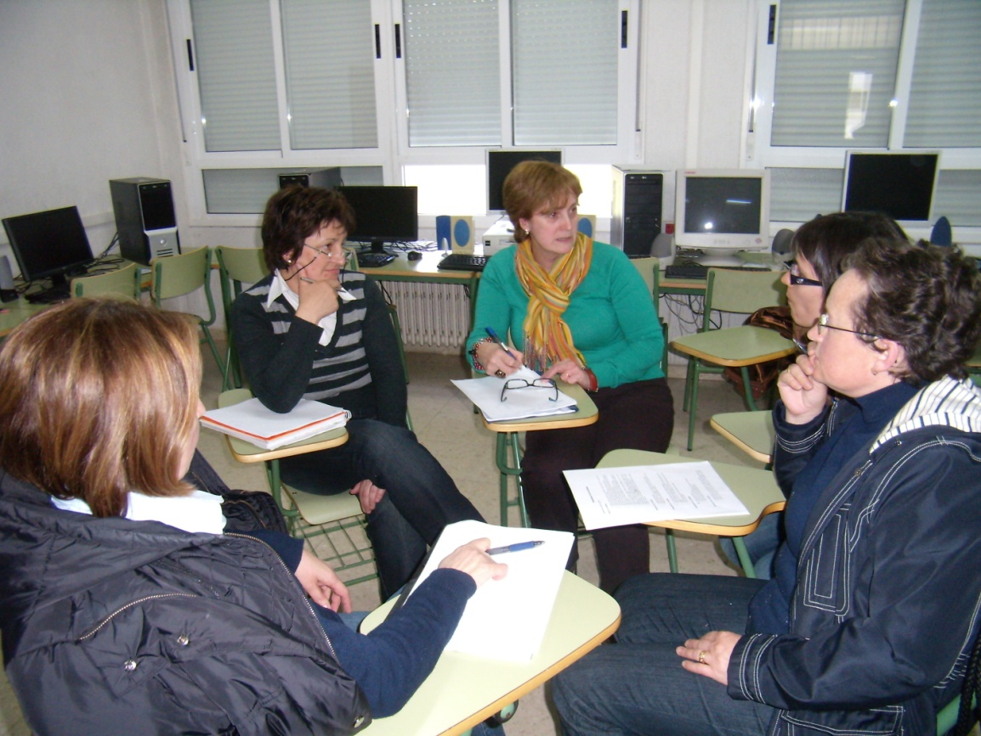
Cómo trabaja el grupo de profesionales Una comunidad de indagación (Hargreaves, 2003; 2008; Wenger, 1998)
Decide conjuntamente:
el tema de trabajo
qué tipo de procesos se adaptan mejor al objetivo planteado
cómo se recogerá la información
quién y cuándo lo pondrá a prueba/ensaya/inicia…
quiénes trabajan conjuntamente
cómo se comparten con los colegas los hallazgos
y conclusiones,
cómo se analizan y evalúan los resultados
Es necesaria la participación de los compañeros
No puede haber personas enmudecidas y silenciosas
El proceso no puede ser intrusivo
Garantiza la confidencialidad
Acompañar, escuchar, participar, no determinar

Slide 7
Por qué es importante la ciudad, el contexto local
Porque la Ed. Incluiva asume la necesidad de construir una sociedad educativa ( inclusiva) y, por lo tanto, sitúa la educación como eje estratégico de la ciudad.
La educación como un proceso social, de responsabilidad múltiple (personal, familiar, social, institucional) con fuertes roles públicos, y con un alto referente territorial y comunitario

Slide 8
B.P. Por dónde empezar:
Un mapa educativo local
Liderar y coordinar estratégicamente, desde un foco local, toda la oferta
formativa sobre el territorio
El mapa agrupa los niveles: pequeña infancia ,juventud ; edad adulta y vejez
El mapa agrupa los ámbitos educativos con tiempo libre y sostenibilidad
Ejes:
Programas universalistas, para todos (Biblioteca; Conservatorios…)
Programas Focalizados: para prevenir drogodependencias, ludotecas infantiles…
adultos:

Slide 9
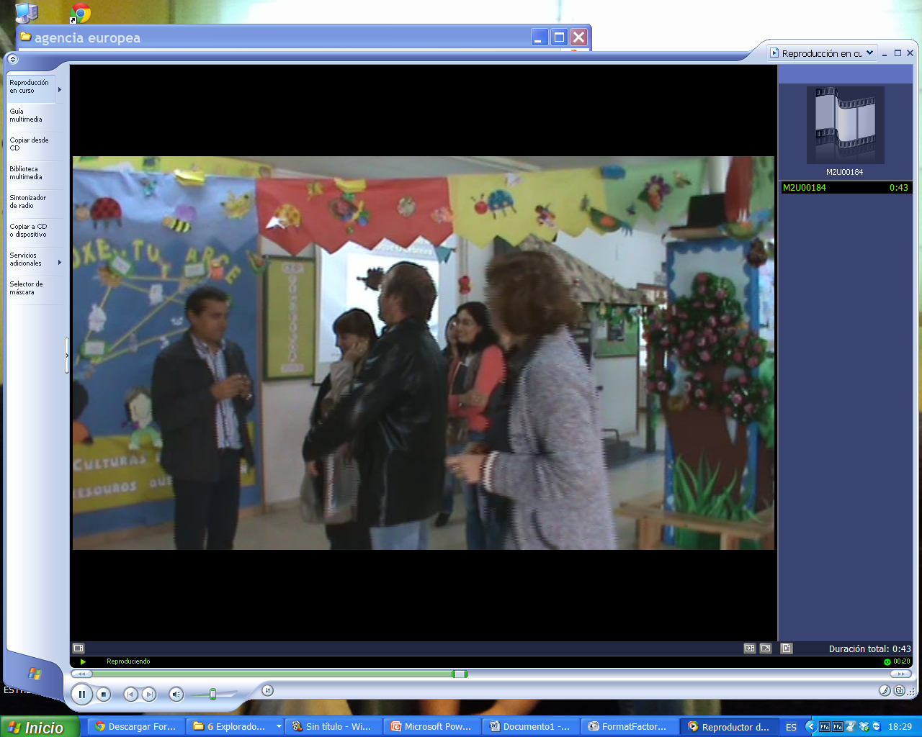
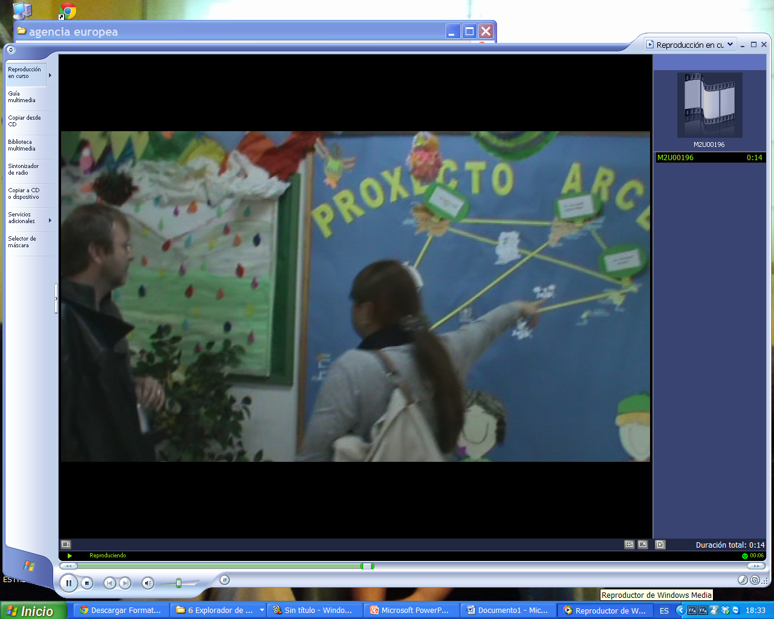
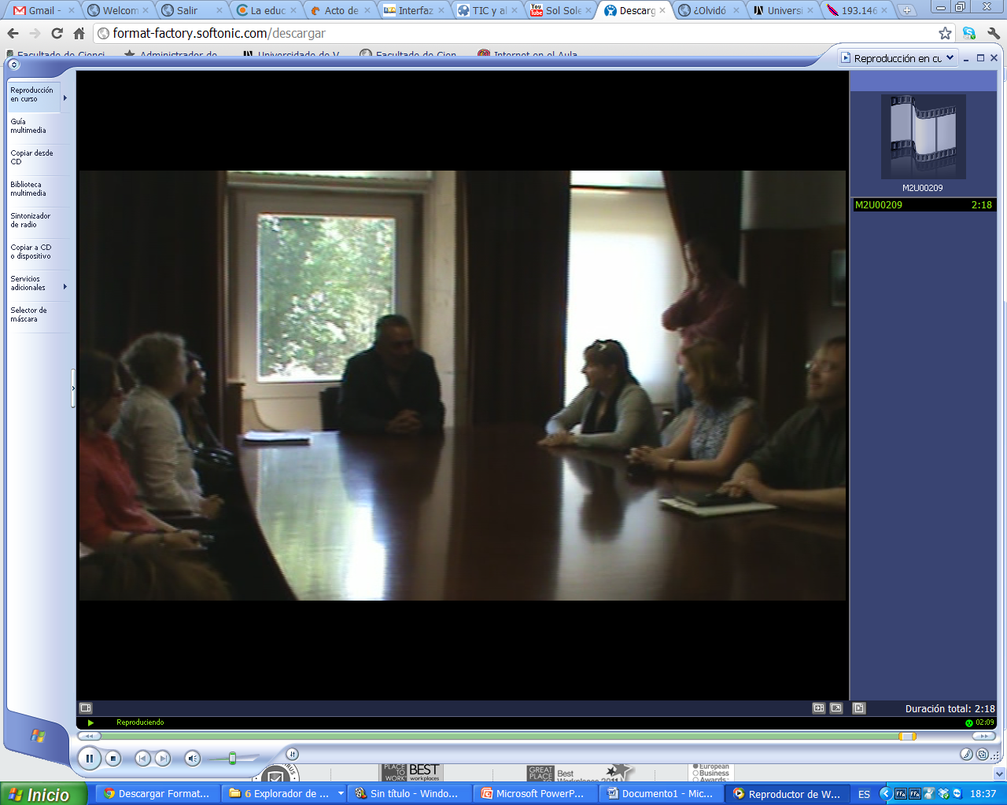
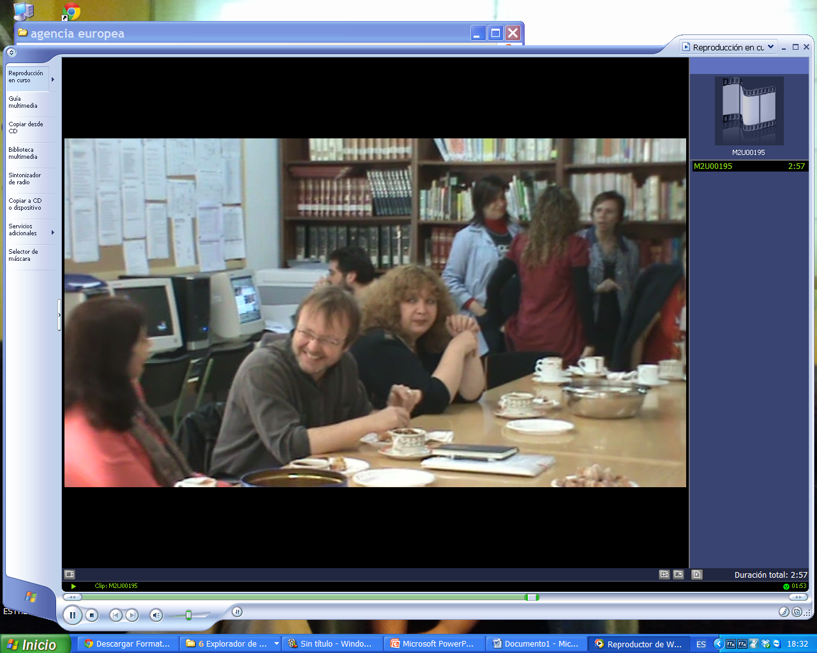
Ejemplo 1: Actividad Local: Visita Agencia Europea NEE (Marzo, 2011)
Reunión con el Alcalde

Slide 10

En preparación…. local
Plan Local de Absentismo
Observatorio local de Absentismo y
abandono escolar prematuro

Slide 11
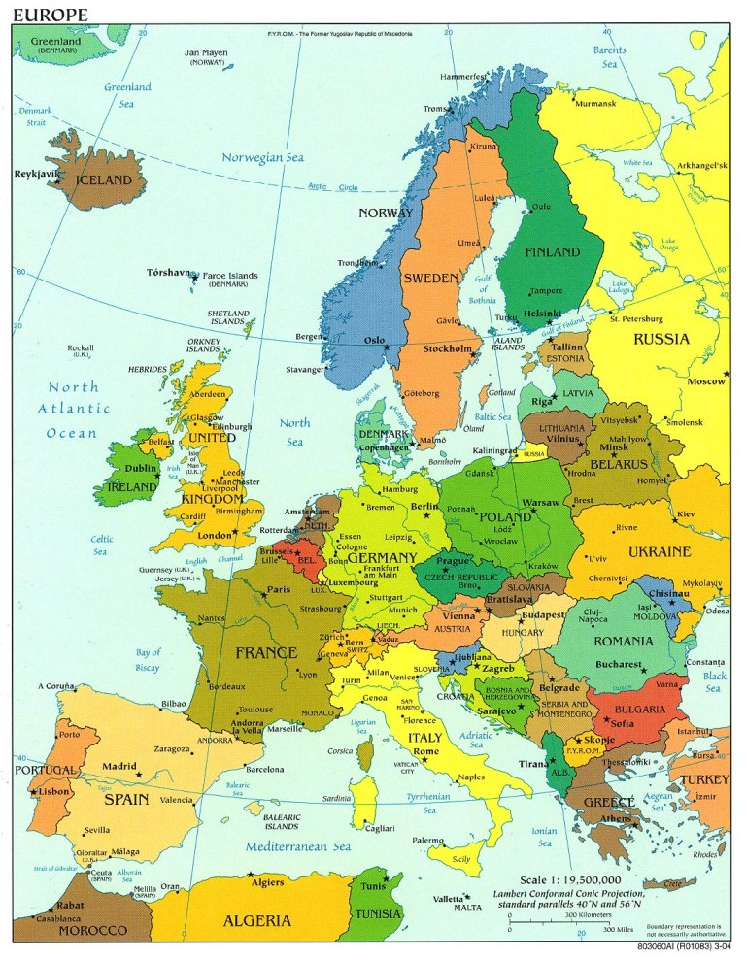
NIVEL II INTER-ESCOLAR
ESTRUCTURAS Y REDES PARA PROMOVER
LA INCLUSIÓN: REDES INTERESCOLRES
Algunas experiencias previas
Reino Unido: British Educational Action Zones
Excelence in Cities
Great Manchester Challenge (Halping et al., 2004;
Kendall et al, 2005; Ainscow y West, 2008)
Alemania: Network of Innovative Schools
Portugal: The Good Hope Project (OCDE, 2003)

Slide 12
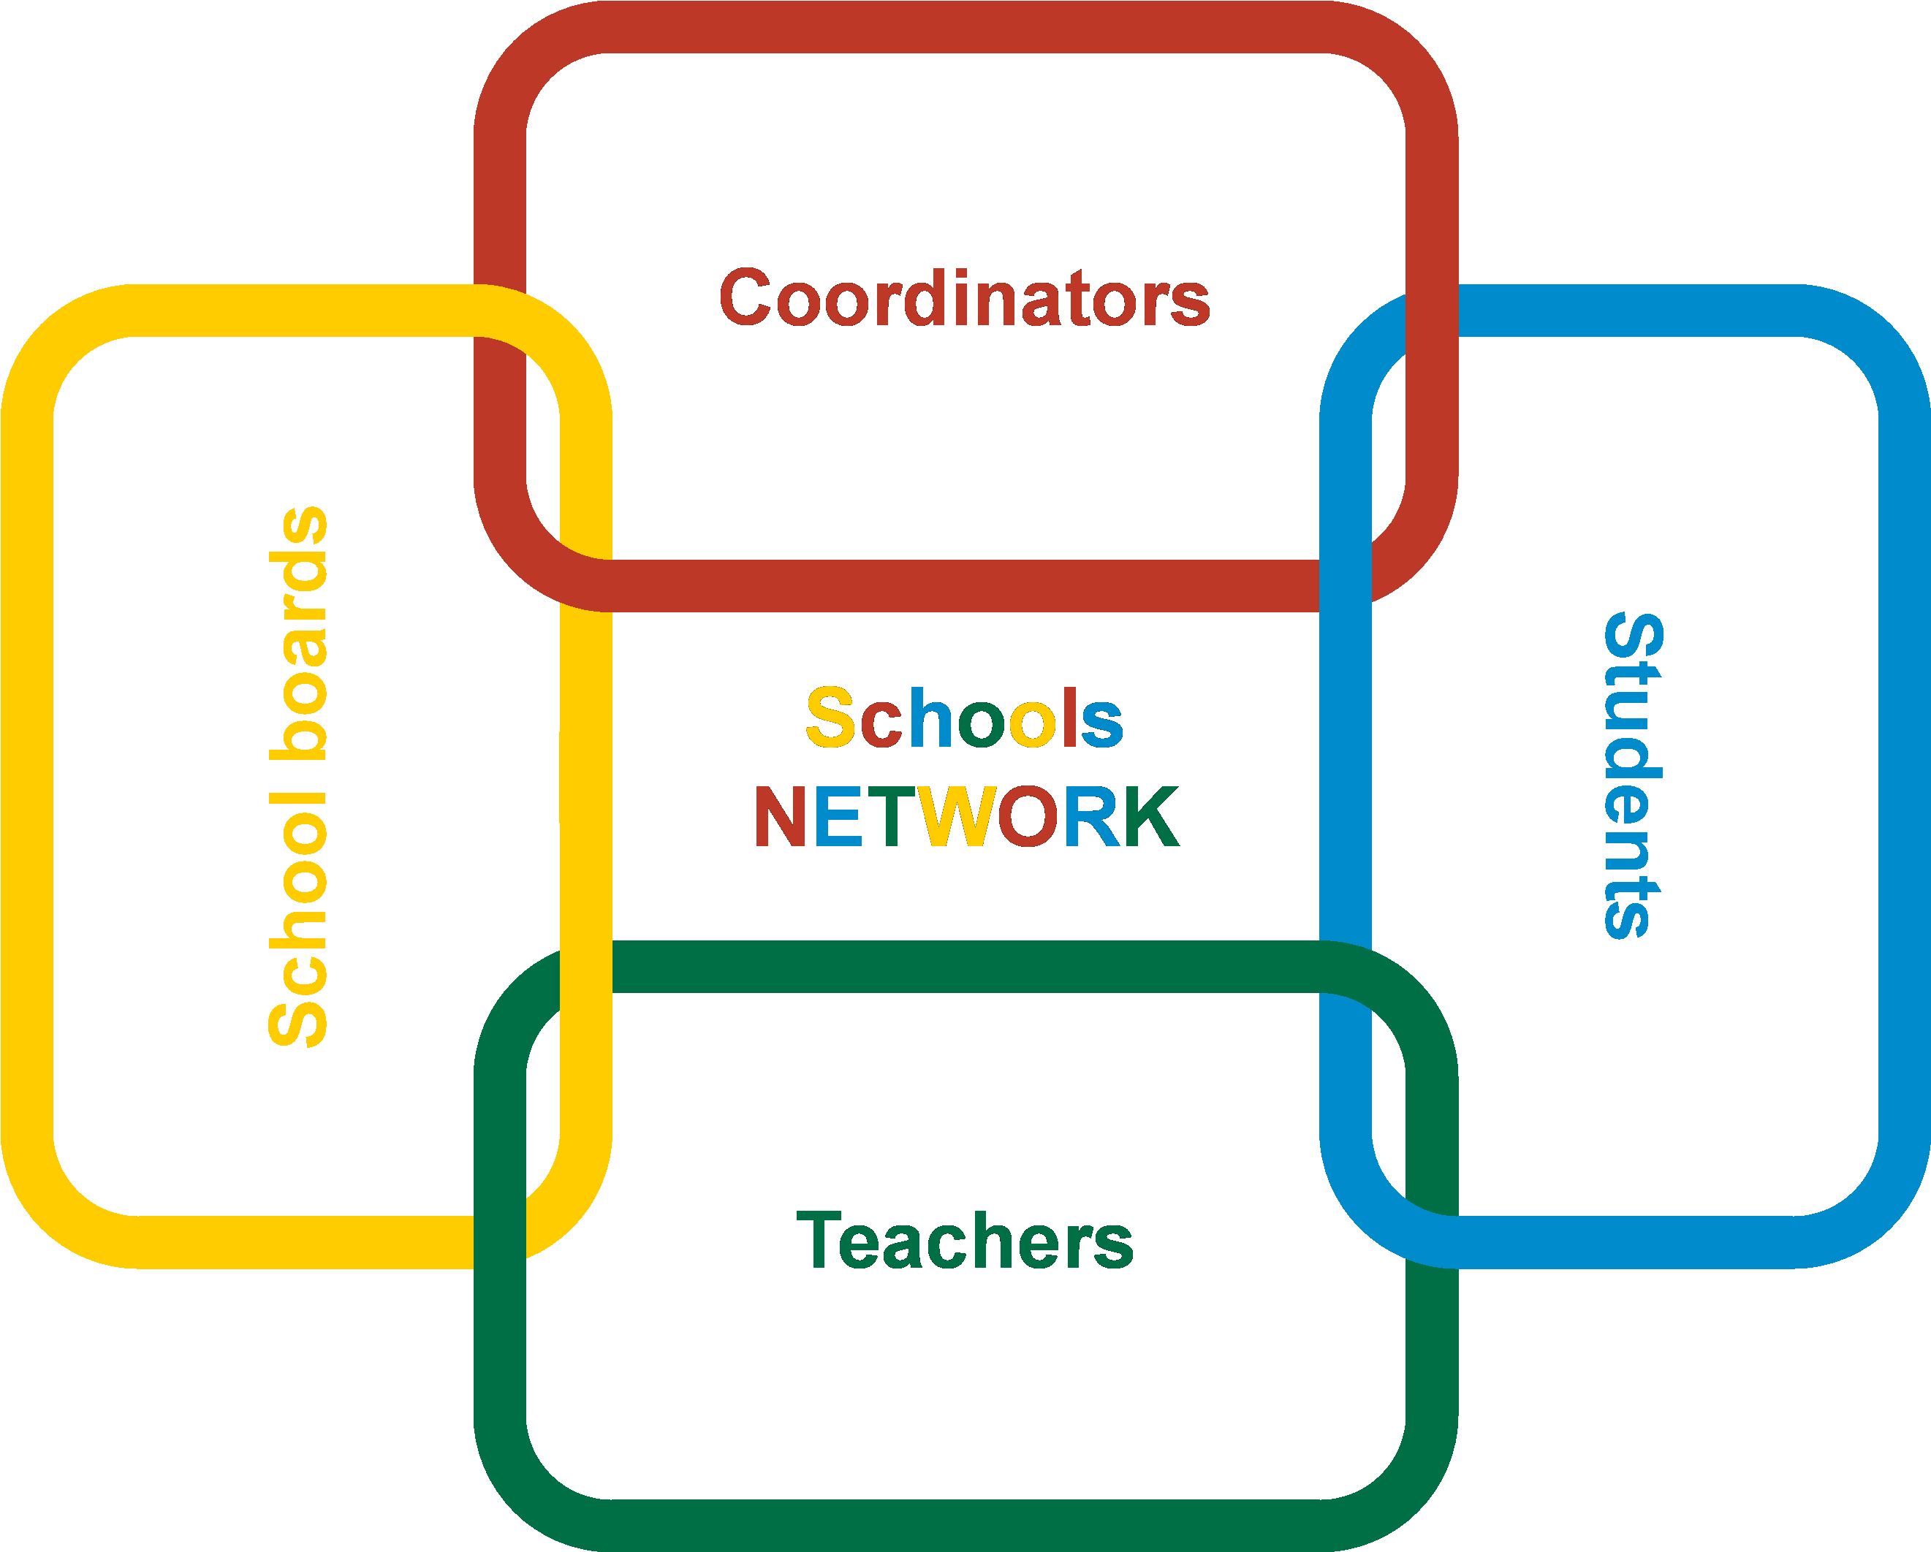
NIVEL II: INTeR-escueLas
Nivel II:
Inter-escuelas
Cómo … Tejiendo una red inter-escolar
Notes:
Teachers meetings - Coordinators meetings
Students meetings - School board meetings
Networked training sessions
Learning conversations
The structure of the network comprised four overlapping strands of activity in which some members of all of the schools were involved:
teacher enquiry
pupil enquiry
Distributed leadership
Heads
The appointment of a lead learner for each strand in each school meant that initially the number of people directly involved in the network was limited. Attention was paid to sharing learning and ownership of the network within the schools and increasing participation over time (Stott & Woods, 2006).
Cross-school visits
Website, newsletter, e-mails…

Slide 13

B.P. Algunas actividades de la Red Inter-escuelas
(2009-10, 2010-11 & 2011-12)
2 reuniones anuales de directores de centro
3 reuniones anuales de coordinadores de centro AEI
2 grupos de discusión de la red intercentros de alumnado
6 reuniones de la Red intercentros de profesorado
1 actividad de foto voz
Notes:
The overall design of the study complies with requirements for inclusive and participative research (Slee, 2010). The research was funded by the Ministry of Science and Innovation (Spain), and the field work period started three years ago (2009-2010).
The methodology employed has been based on audio and video recordings of the joint activities of the schools network: five meetings of teachers from the six schools, during the academic years 2010-11 and 2011-12; two focus groups (Stewart & Shamdasani, 1992) of school project coordinators (one per year); two inter-school discussion groups (Krueger, 1991) with a sample of students from each school, and a collaborative photography activity (Wang, 1999). Individual interviews with each Headteacher complete the data set. Data analysis began following the transcription of the audio and video recordings and the field notes of the various sessions, all of which is going through procedural document analysis (Flick, 2004), content analysis (Krippendorff, 1990), and photo-voice analysis (Pink, 2007). The entire process is supported by the computer programme MaxQDA.
Data collection has been based on audio and video recordings of the joint activities of the schools network: meetings of teachers from the six schools (three per year); focus groups of school project coordinators (one per year); inter-school discussion groups with a sample of students from each school (one per year). Individual interviews with each head teacher complete the data set.

Slide 14
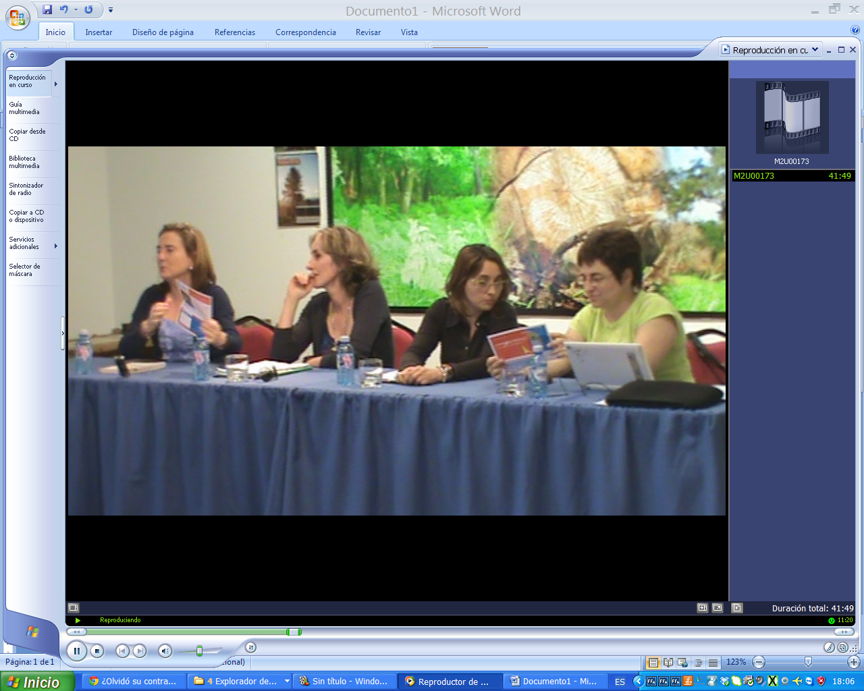
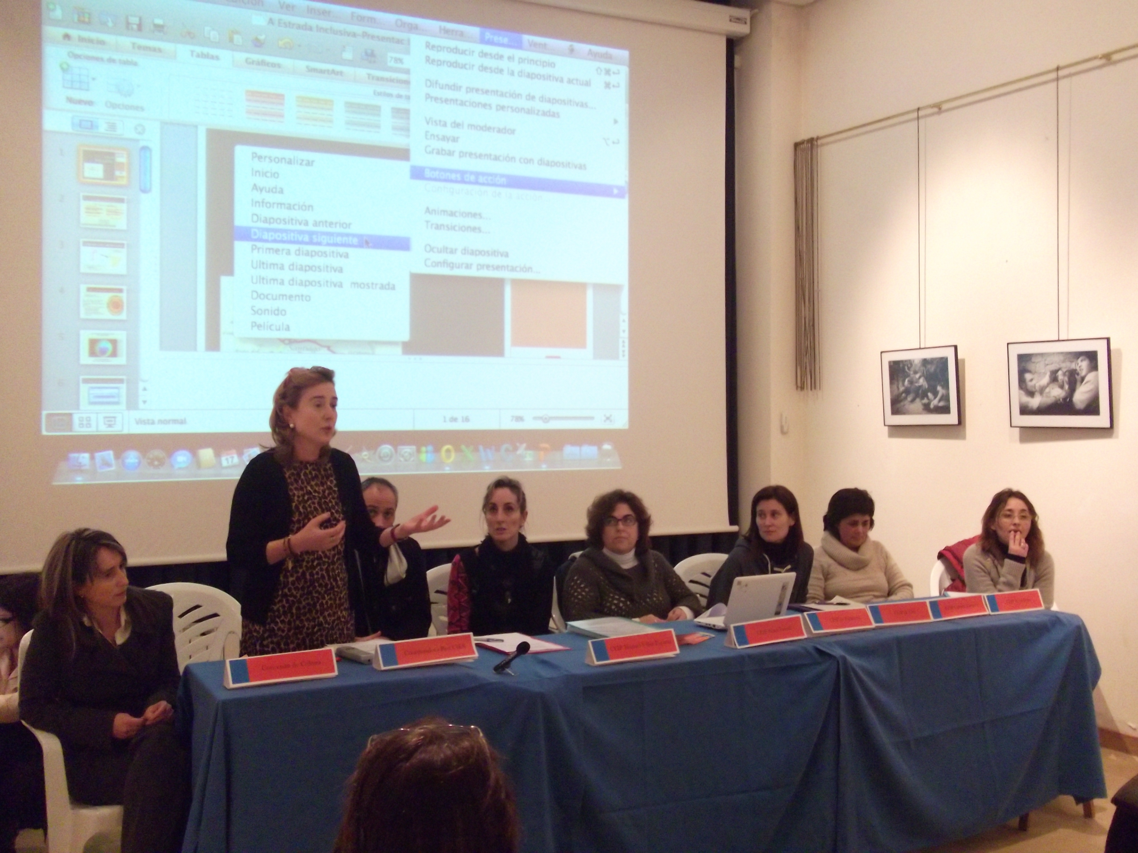
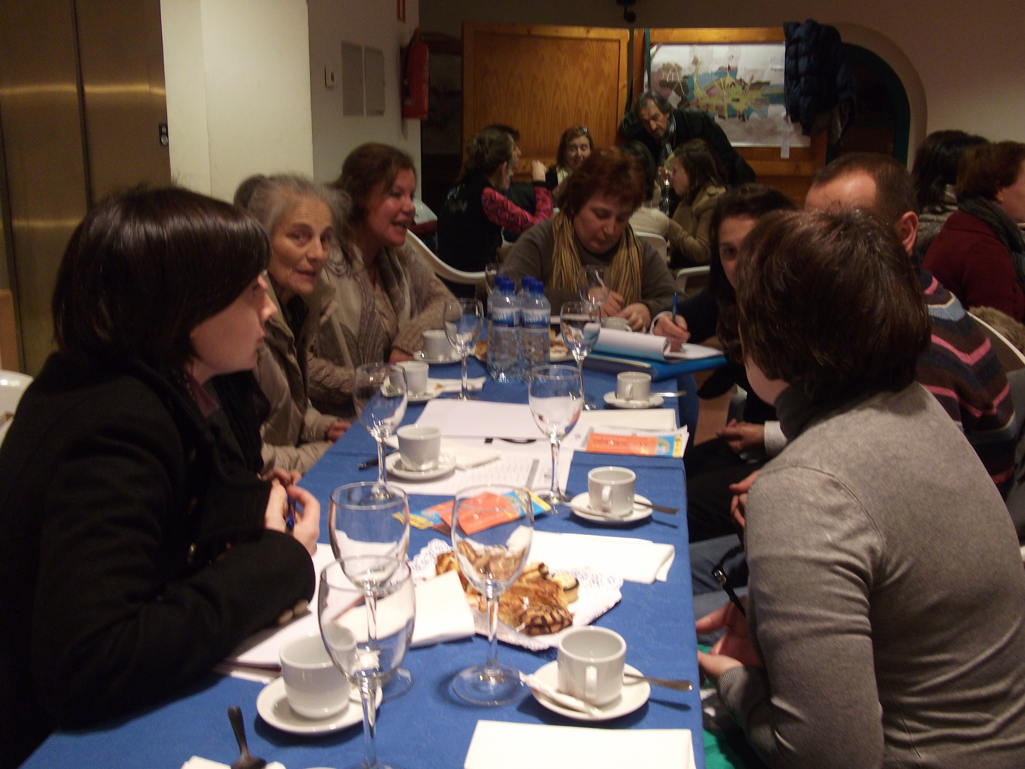
BP ejemplo 1
Reuniónes Inter-centros
Red de actividades de profesorado

Slide 15
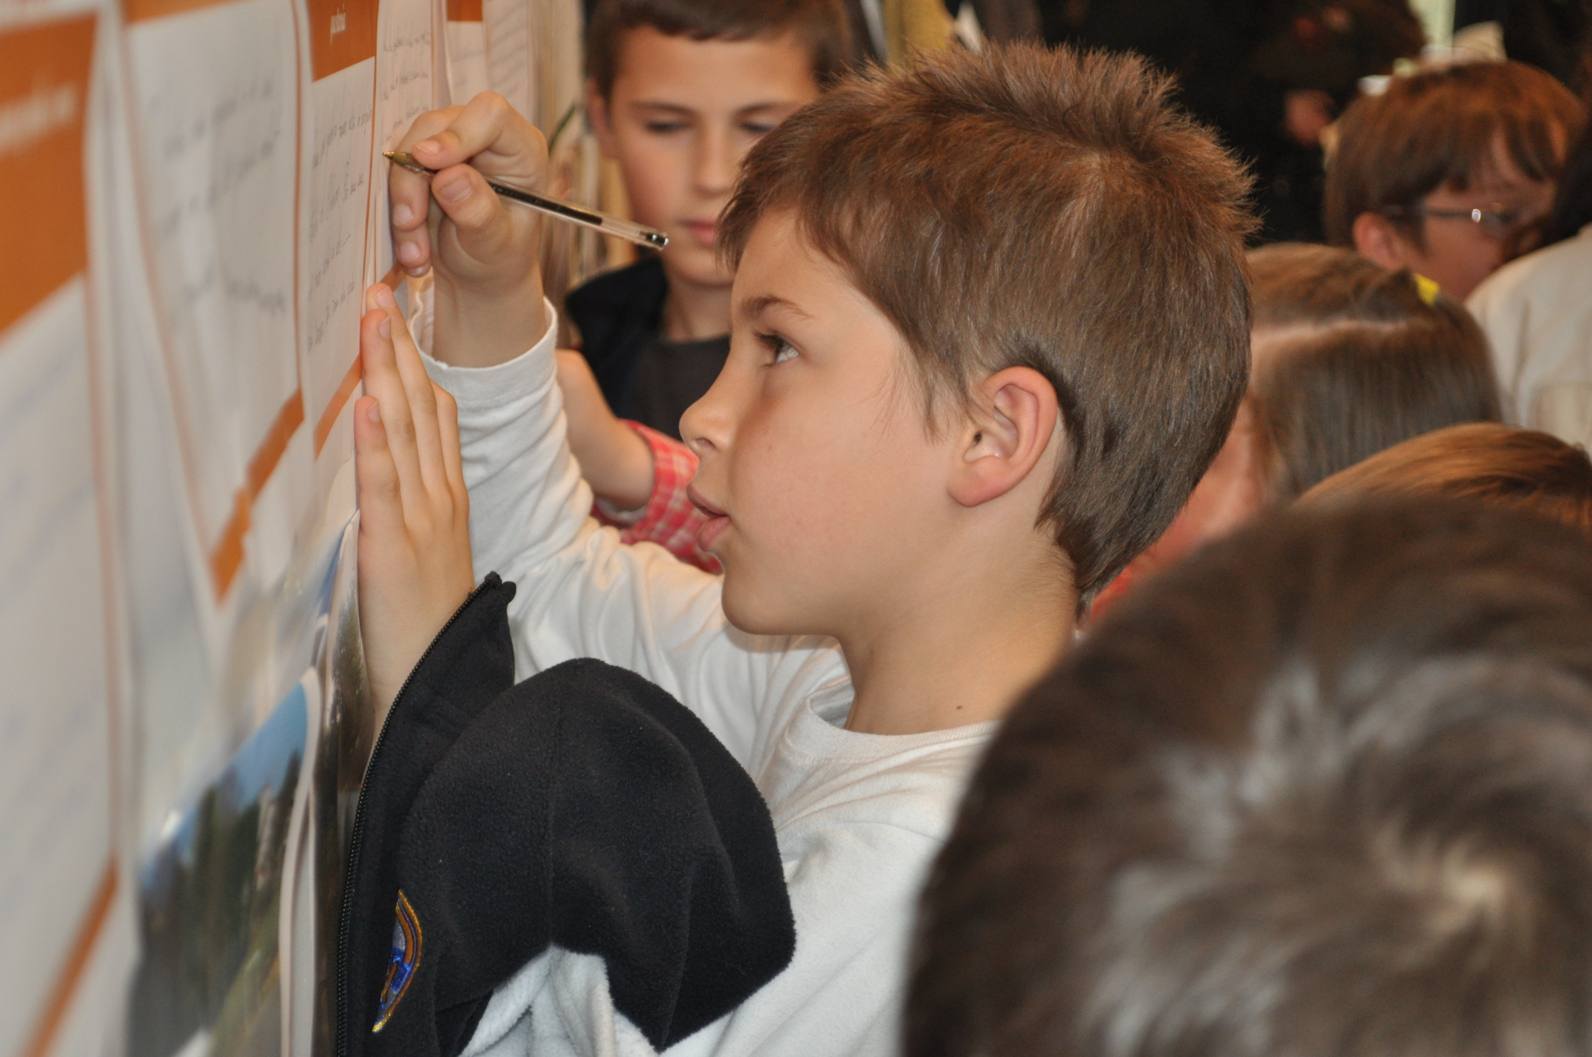
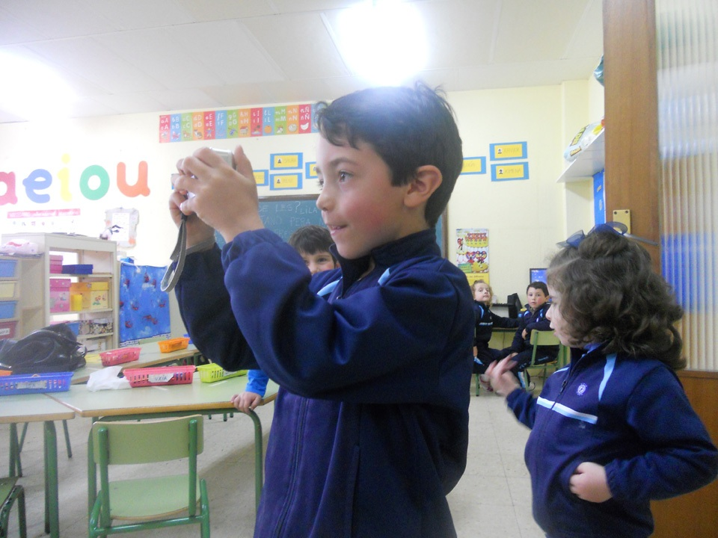
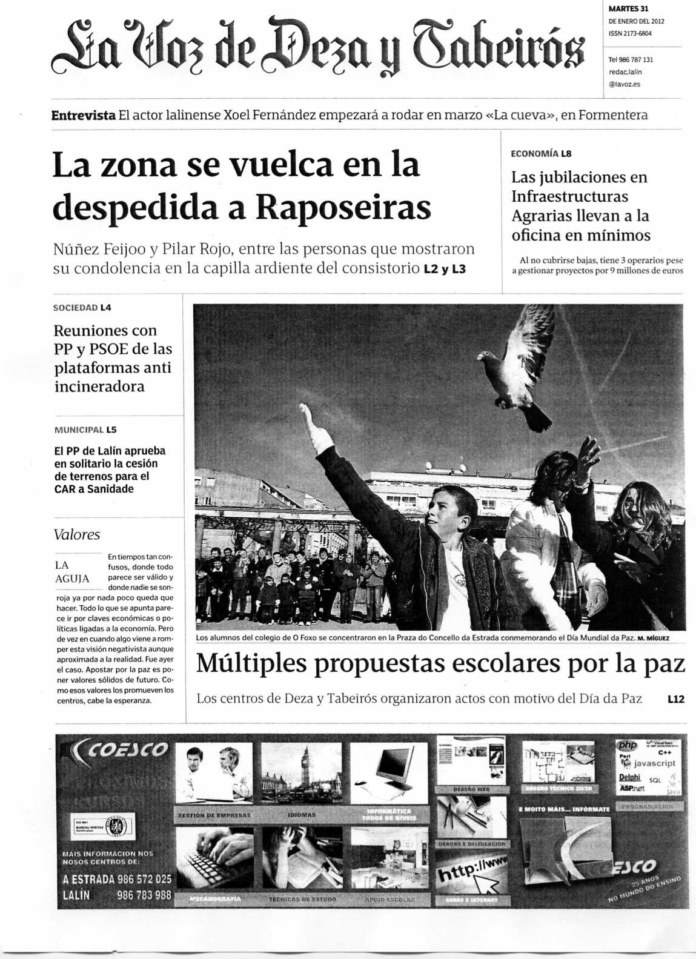
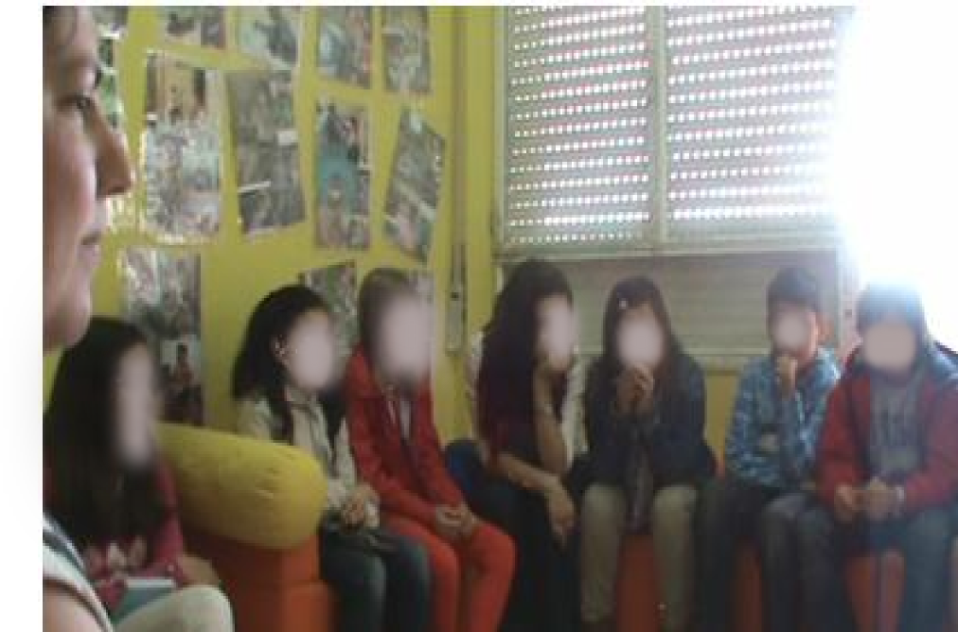
BP ejemplo II:
INTeR-escuelas
Red de actividades de alumnado
Foto voz:
Participa!
Grupo de Discusión inter-centros
Flash-mob: La Paz

Slide 16

BP. PARTICIPA!
¿POR QUÉ FOTO VOZ CON NIÑOS EN “A ESTRADA INCLUSIVA”?
La educación inclusiva significa incrementar el nivel de
participación de todas las personas. De todas.
Esto incluye rescatar la voz del el alumnado, los padres,
la comunidad…
BUSCAMOS:
LA MIRADA INFANTIL
LA VOZ INFANTIL
EL DIÁLOGO INFANTIL

Slide 17
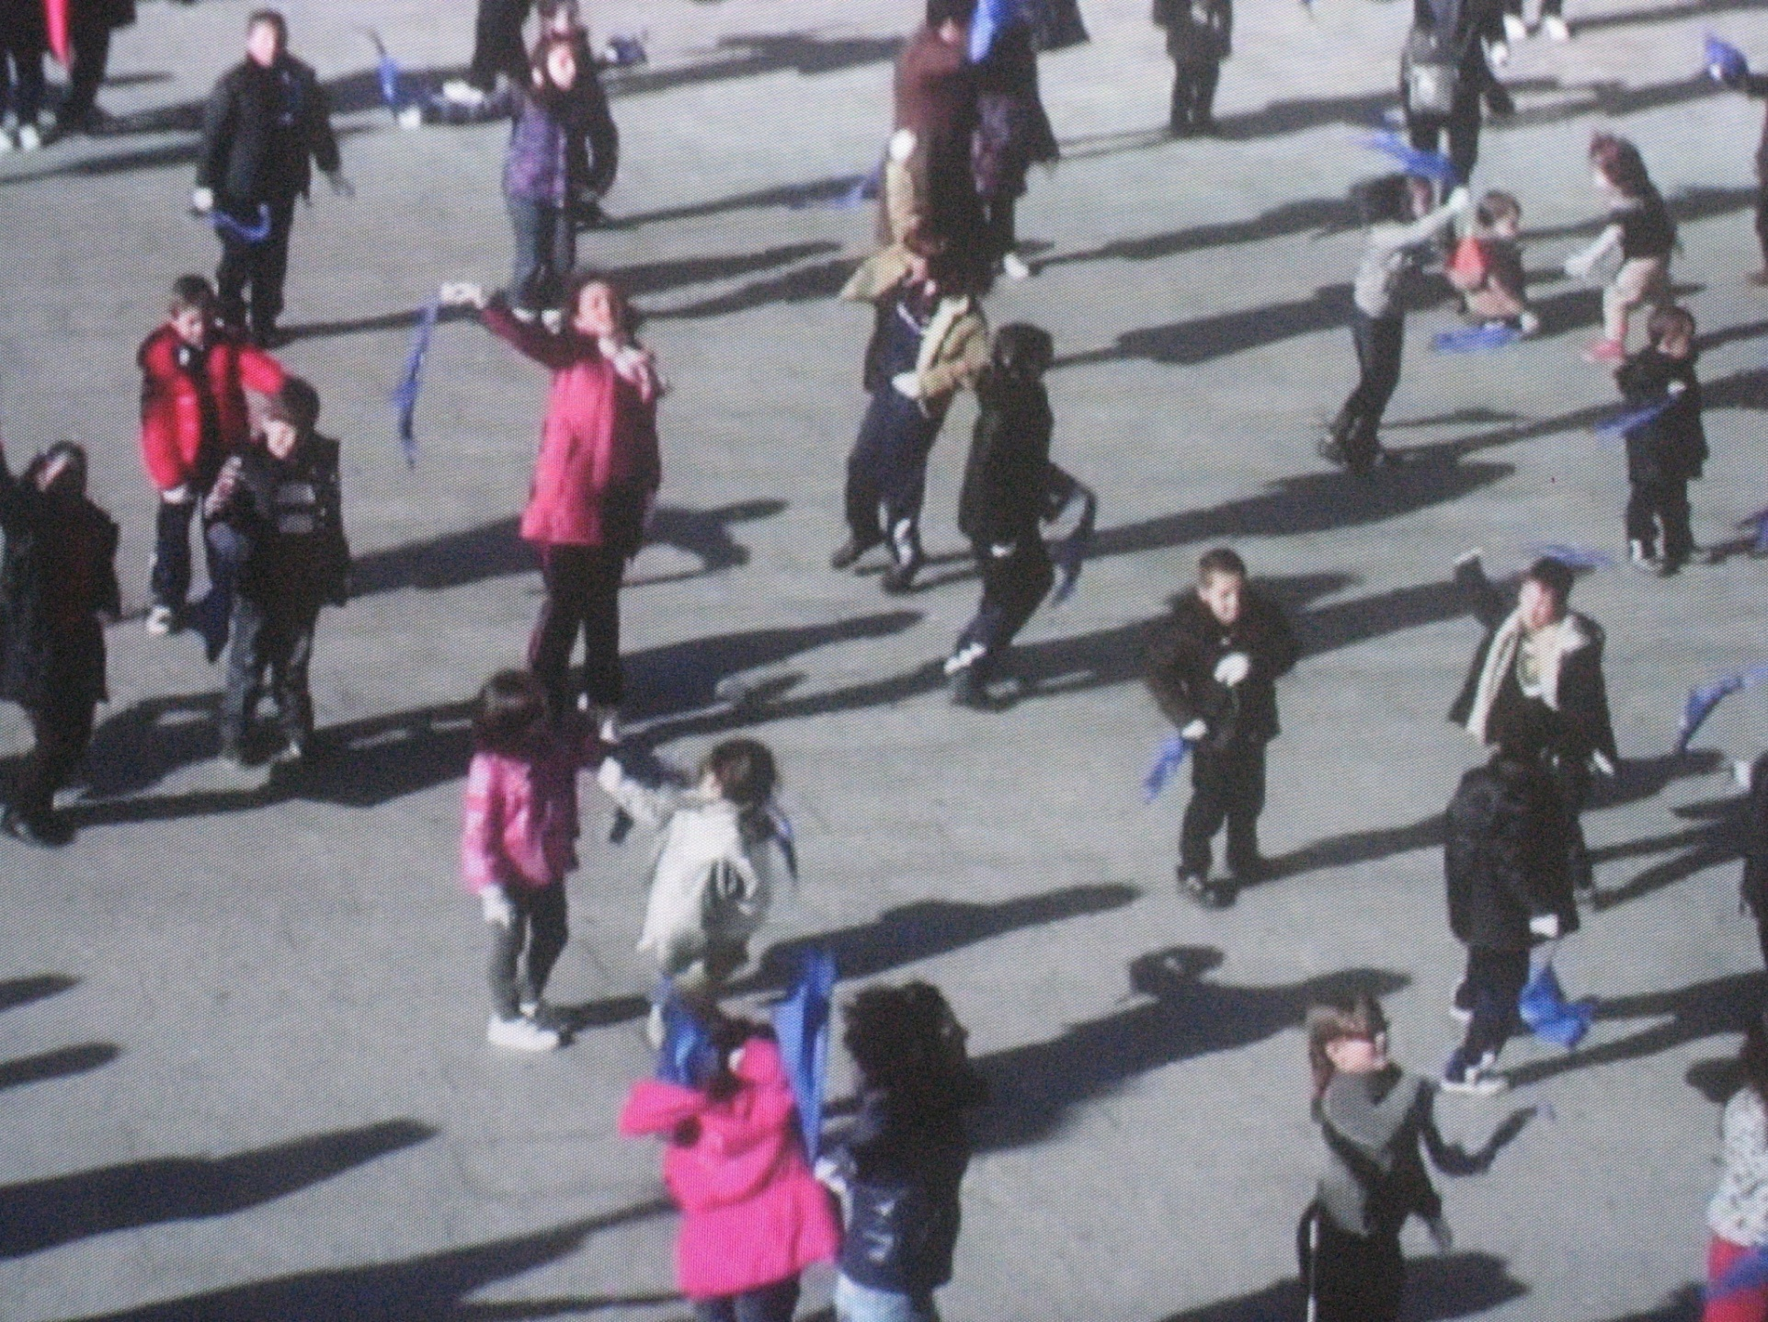
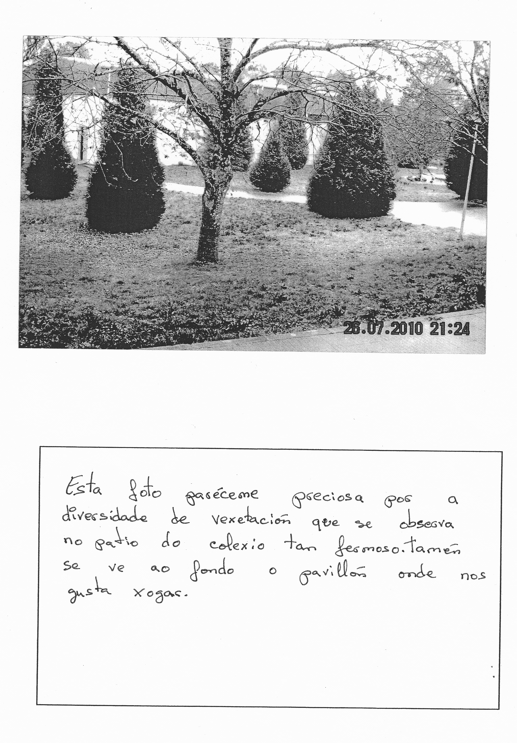
BP Ejemplos de Fotos “textualizadas”
Bailes de todo o colexio
“Participa todo o cole. Gústanos moito bailar. É divertido. Convivimos. Os rapaces que se portan mal cando fan actividades con todo o cole pórtanse mellor, e aprenden dos outros.”

Slide 18
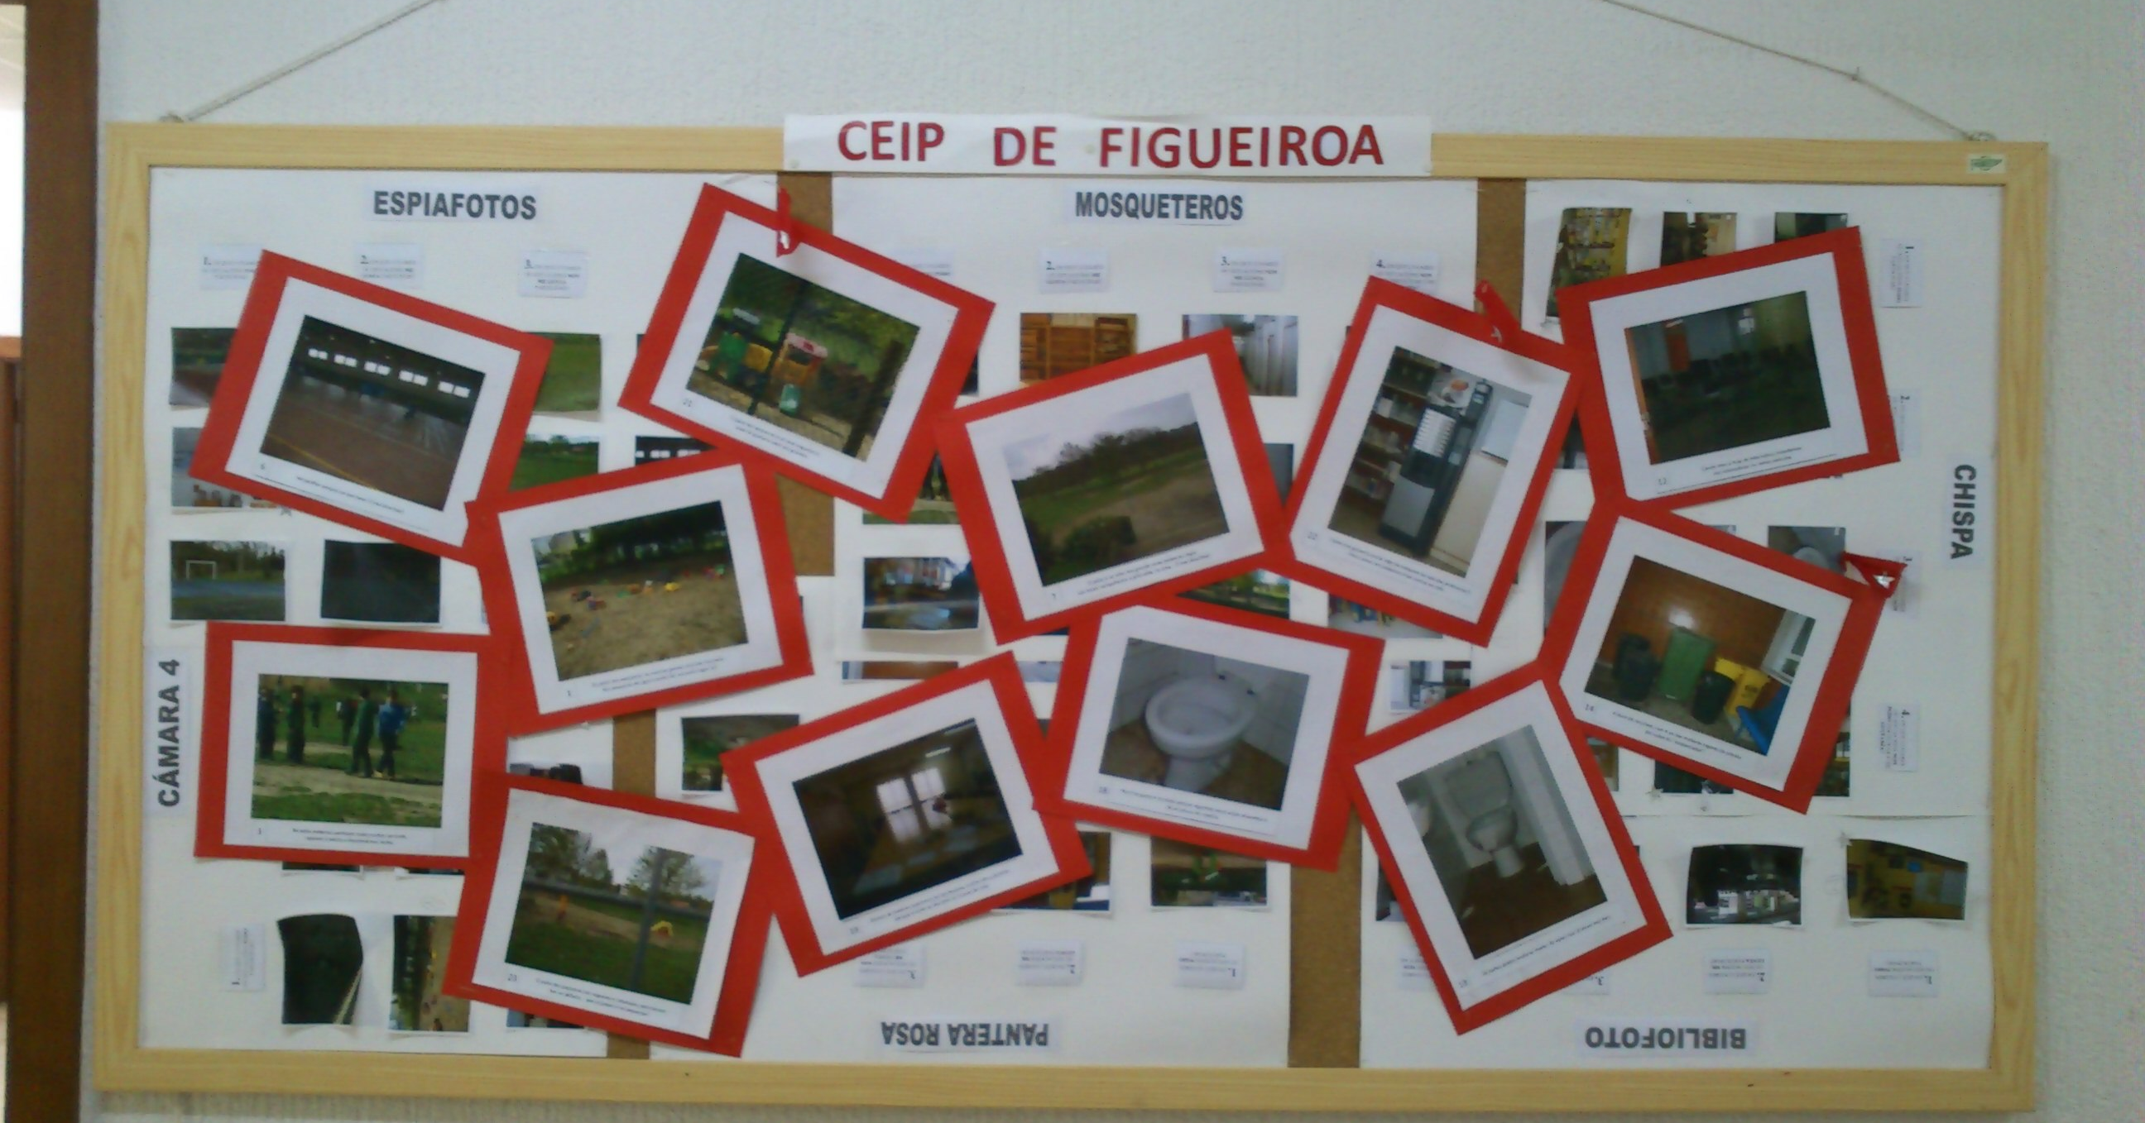
BP Un mural de centro

Slide 19

BP- ejemplo 3
Transiciones educativas
Del hogar al centro de Ed. Infantil (0-3)
De escuela infantil a centro de Ed Infantil (3-6)
De Centro de Ed. Infantil a Primaria
Entre ciclos etapas en Primaria
De Primaria a Secundaria

Slide 20

aportaciones del trabajo en RED INTER-centros
Difusión de innovaciones
Foro de debate
Experimentación compartida
División de trabajo
Nuevos protagonistas
Nuevos escenarios de diálogo
Mayor capacidad de cambio
…

Slide 21
NIVEL I: Proyectos de mejora de centro
Fase 1. Negociación y creación del grupo de trabajo
Acceso al campo
Fase 2. Análisis de la situación
Trabajo con los profesionales del centro
Fase 3. Compartir significados y diseñar la mejora
Trabajo con el alumnado y familias
Fase 4. Desarrollar los cambios
Trabajo con el entorno interescolar y local
Fase 5. Alumbrar la mejora y aprender de ella
Proyecto Cáp. 4. Investigación

Slide 22
Nivel i intra-escolar
Nivell I:
Intra escolar
Constitución de grupo
Analiza Necesidades
Investiga, diseña y desarrolla propuestas
Evalúa, modifica,
incorpora
Cómo … cada escuela construye su camino

Slide 23
4.1. El desarrollo de un proyecto inclusivo
de centro
Constitución del grupo…
Nivell I:
Intra escolar
Revisión del contexto
Investiga y diseña propuestas
Desarrolla , evalúa e incorpora cambios
A través de procesos de reflexión y colaboración conjuntos entre/de profesorado, alumnado y comunidad

Slide 24
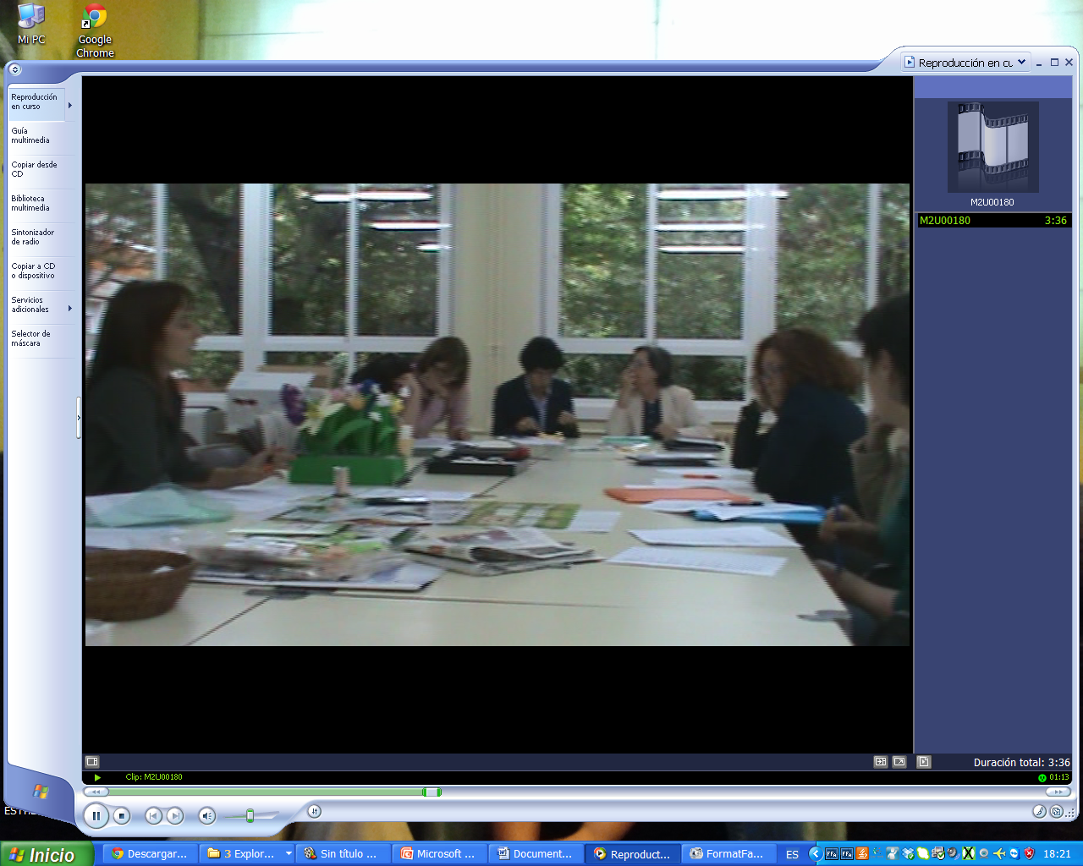
NIVEL I: INTRA- escuela
Level I:
Intra-School
Nivel I:
Intra-Escuela
Enseñanza y aprendizaje
colaborativos.
2. Meodologías para la diversidad
3. Una organización flexible y crítica
4. Convivencia escolar.
5. Participación y voz del alumnado
6. Valores para todos
Qué… Caminos singulares hacia la inclusión
Notes:
In the first phase, the teaching team in each school worked on the design and development of a project of improvement and training that would better their institution's treatment of diversity
In the first phase, a teaching team in each school works on the design and development of a training and school improvement project that would better their institution's treatment of diversity. At this point, the volunteers from the teaching staff, together with two members of the University research team in each school, established a participatory process through fortnightly working meetings.

Slide 25
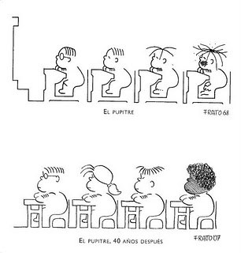
BP- 1Un caso como ejemplo.
La cuestión de los pupitres
Nivel I:
Intra-Escuela
Un grupo de profesores decide analizar la influencia de la distribución de los pupitres en el aprendizaje de los alumnos.
El grupo estudia diversas formas de situar los asientos (entrevista y observa a alumnos y profesores)
Descubren cosas sorprendentes
Piensan en otros criterios posibles
Diseñan nuevos agrupamientos…
Observan y reflexionan sobre sus efectos

Slide 26

BP 2 : Un Apoyo educativo
El apoyo como proceso educativo de participación
(de todos y para todos)
Proceso a seguir
Se analiza la situación y las barreras al apoyo
Se exploran las necesidades de apoyo (Grupo discusión Profesorado)
Se documentan sobre modelos de apoyo colaborativos e inclusivos
Se ensayan modelos de apoyo

Slide 27
Análisis de la situación: El Apoyo en centro
Barreras identificadas
Dificultad para ofrecer apoyo individualizado, foco
en alumnado; apoyo experto dictado…, el 80% del apoyo es “terapéutico”.
Desconocimiento de estrategias y técnicas de
apoyo a la diversidad
El 24% de alumnado categorizado como con NEA
Necesidad planteada
Pensar críticamente el Apoyo: foco, alumnado…
Probar otros modos de hacer Apoyo

Slide 28
Se ensayan distintos tipos de apoyo:
Apoyo entre colegas:
Con inversión de roles
Un aula dos docentes
Apoyo entre alumnos:
Tutorías,
Círculos de amigos,
Con inversión de roles,
Comisiones de apoyo entre compañeros

Slide 29

Resultados y sostenibilidad
Apoyo entre colegas: alta satisfacción de
Profes y alumnos
A fin de curso: el 90% profes ensaya y usa
Apoyo entre Iguales: alta satisfacción de profes
y alumnos. Mejores resultados ap entre iguales
El 70% lo ensaya y usa
Sostenibilidad (3 años después)
Profes: 100% apoyo entre colegas
Alumnos prefieren apoyo entre iguales

Slide 30

BP 2 Qué: “La desmotivación en el aula”
- Línea de vida institucional
- Análisis de momentos de Inclusión (aula)
- Análisis de momentos de Exclusión (aula)
- “Mi escuela ideal” y “La cápsula del tiempo”
- Ensayo de nuevas metodologías en aula: se elige curso, materia, nivel, profes participantes, se planifica sesión (ejemplo: Tutorías entre iguales, e. Multinivel; contratos de aprendizaje; aprendizaje por proyectos, abp…)
- Grabación en vídeo, hojas de registro…
- Reflexión individual y conjunta. Cada caso como ocasión de debate, reconstrucción conjunta, oportunidad de nuevos análisis y mejoras…

Slide 31
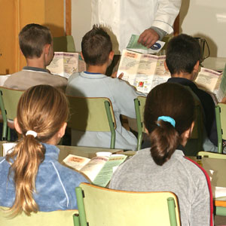
Estrategias metodológicas ensayadas
Tutoría entre iguales
Trabajo en equipo
Enseñanza Multinivel
Talleres
Proyectos
Seminarios
Rincones
Webquest
Contratos de Aprendizaje
Agendas
…..
Notes:
Hacer un hipervínculo y contar una de las metodologías. Por ejemplo la webquest de la diapositiva siguiente.

Slide 32
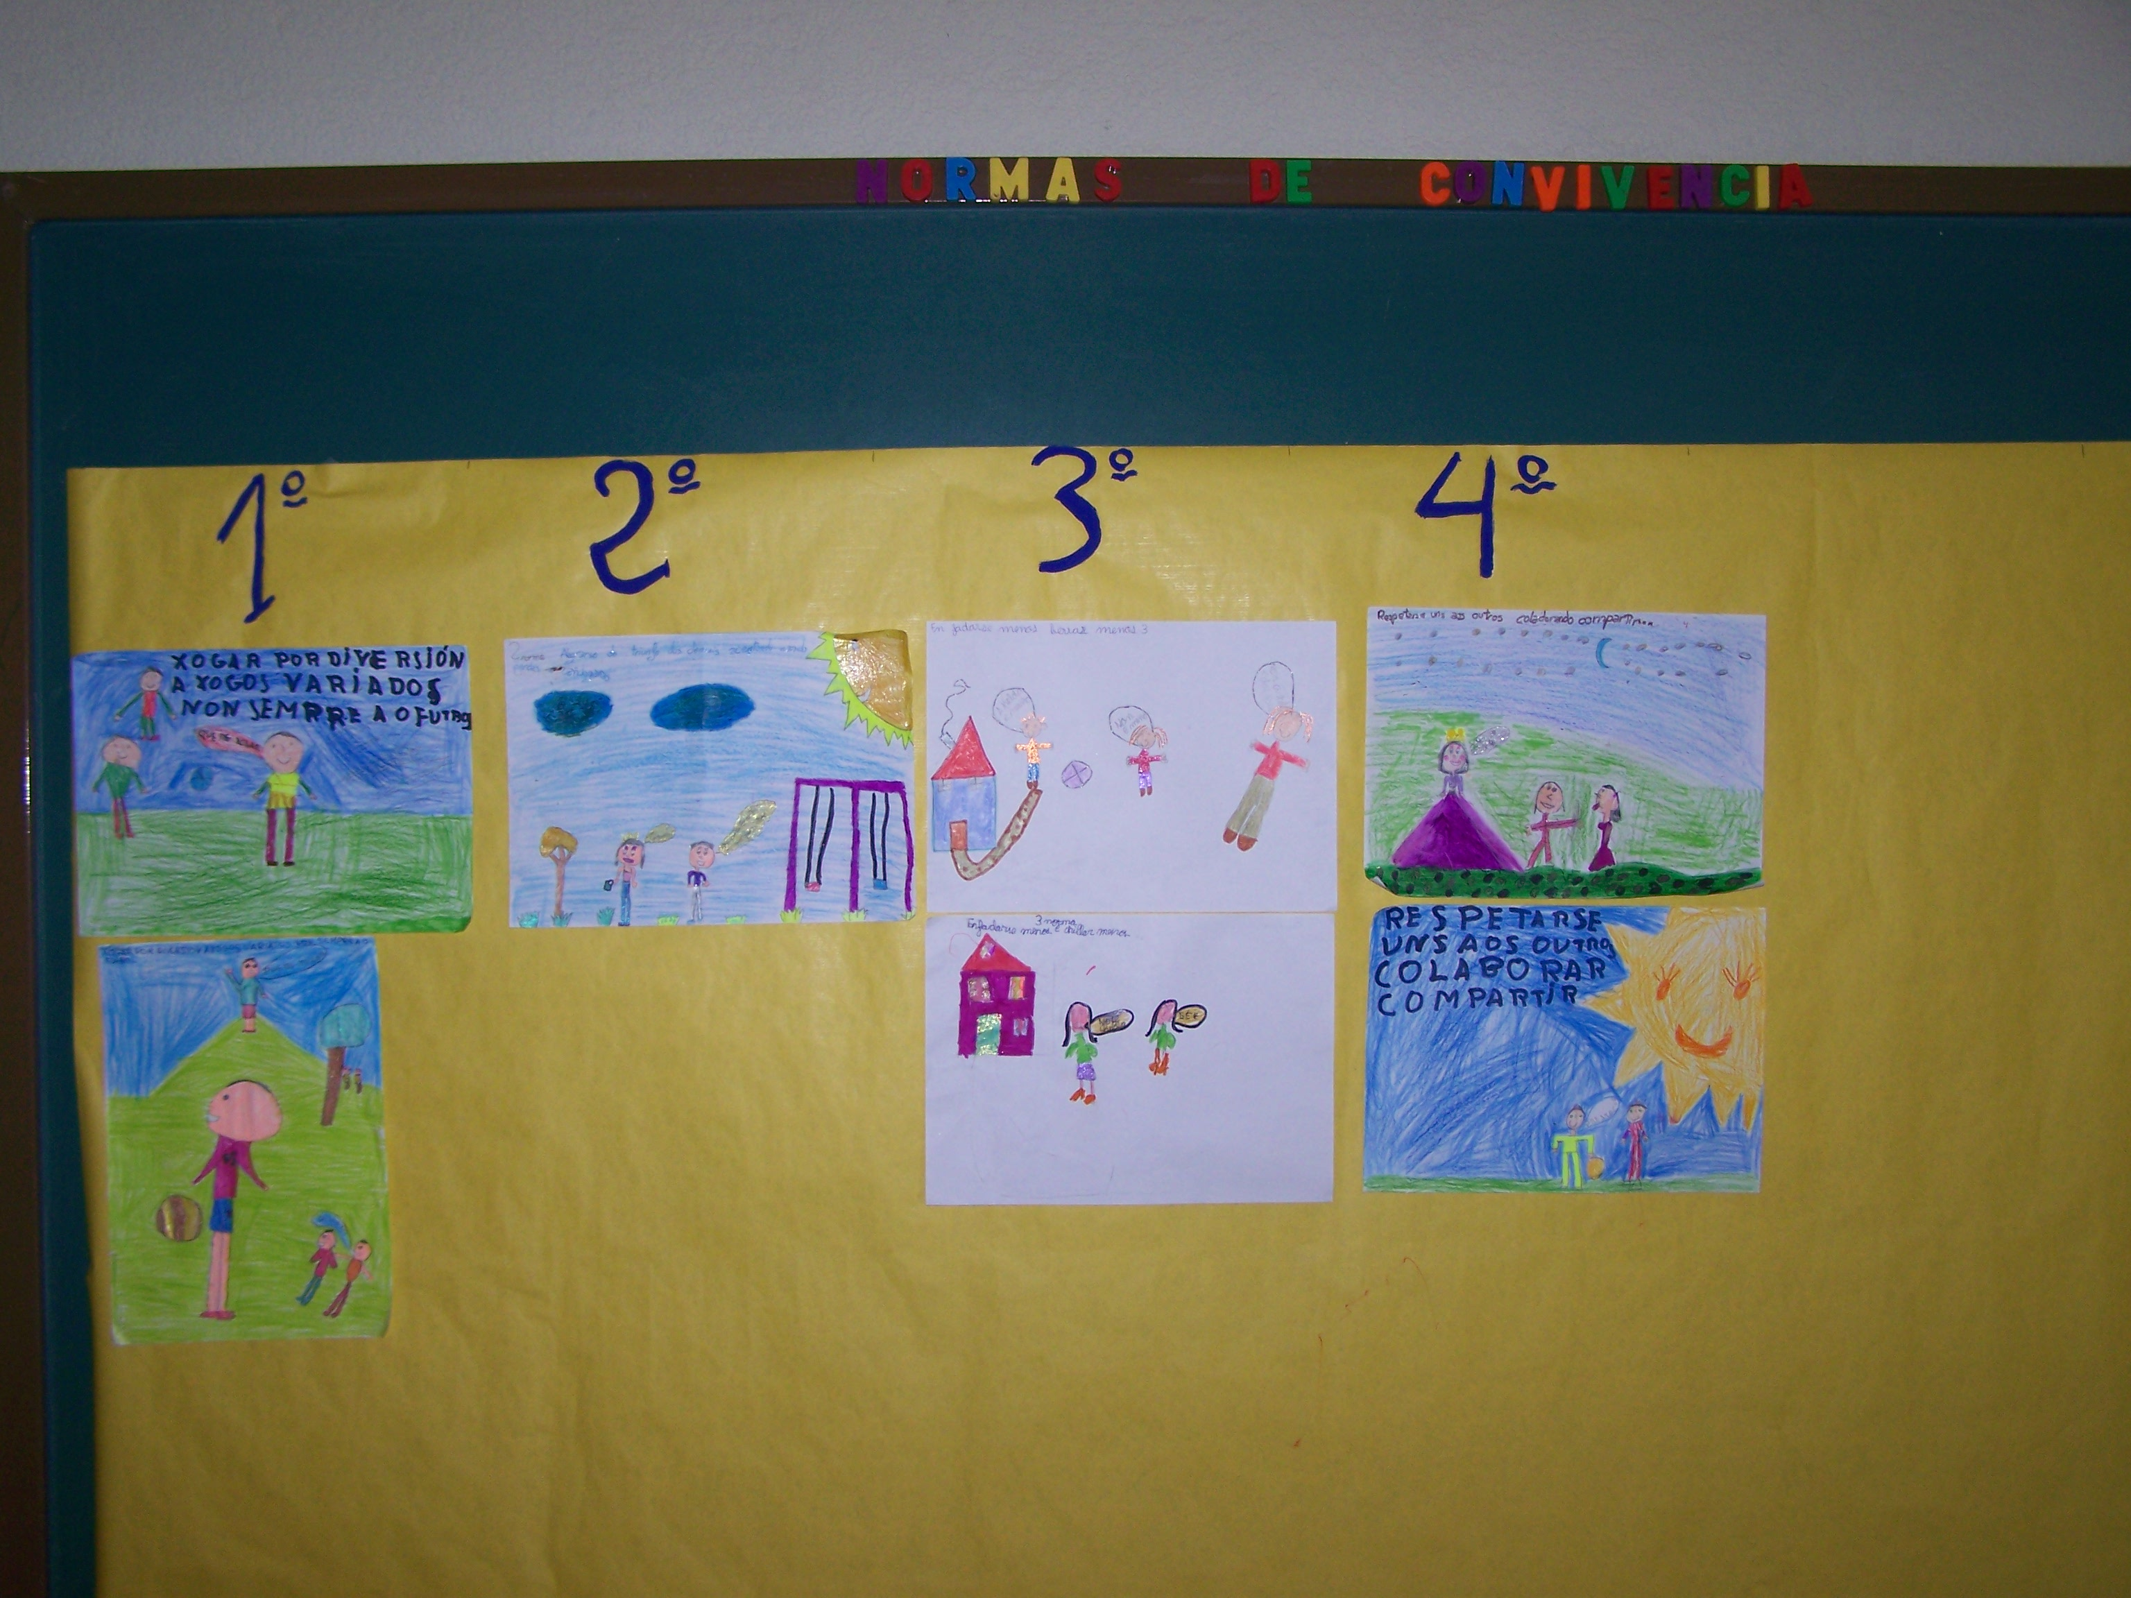
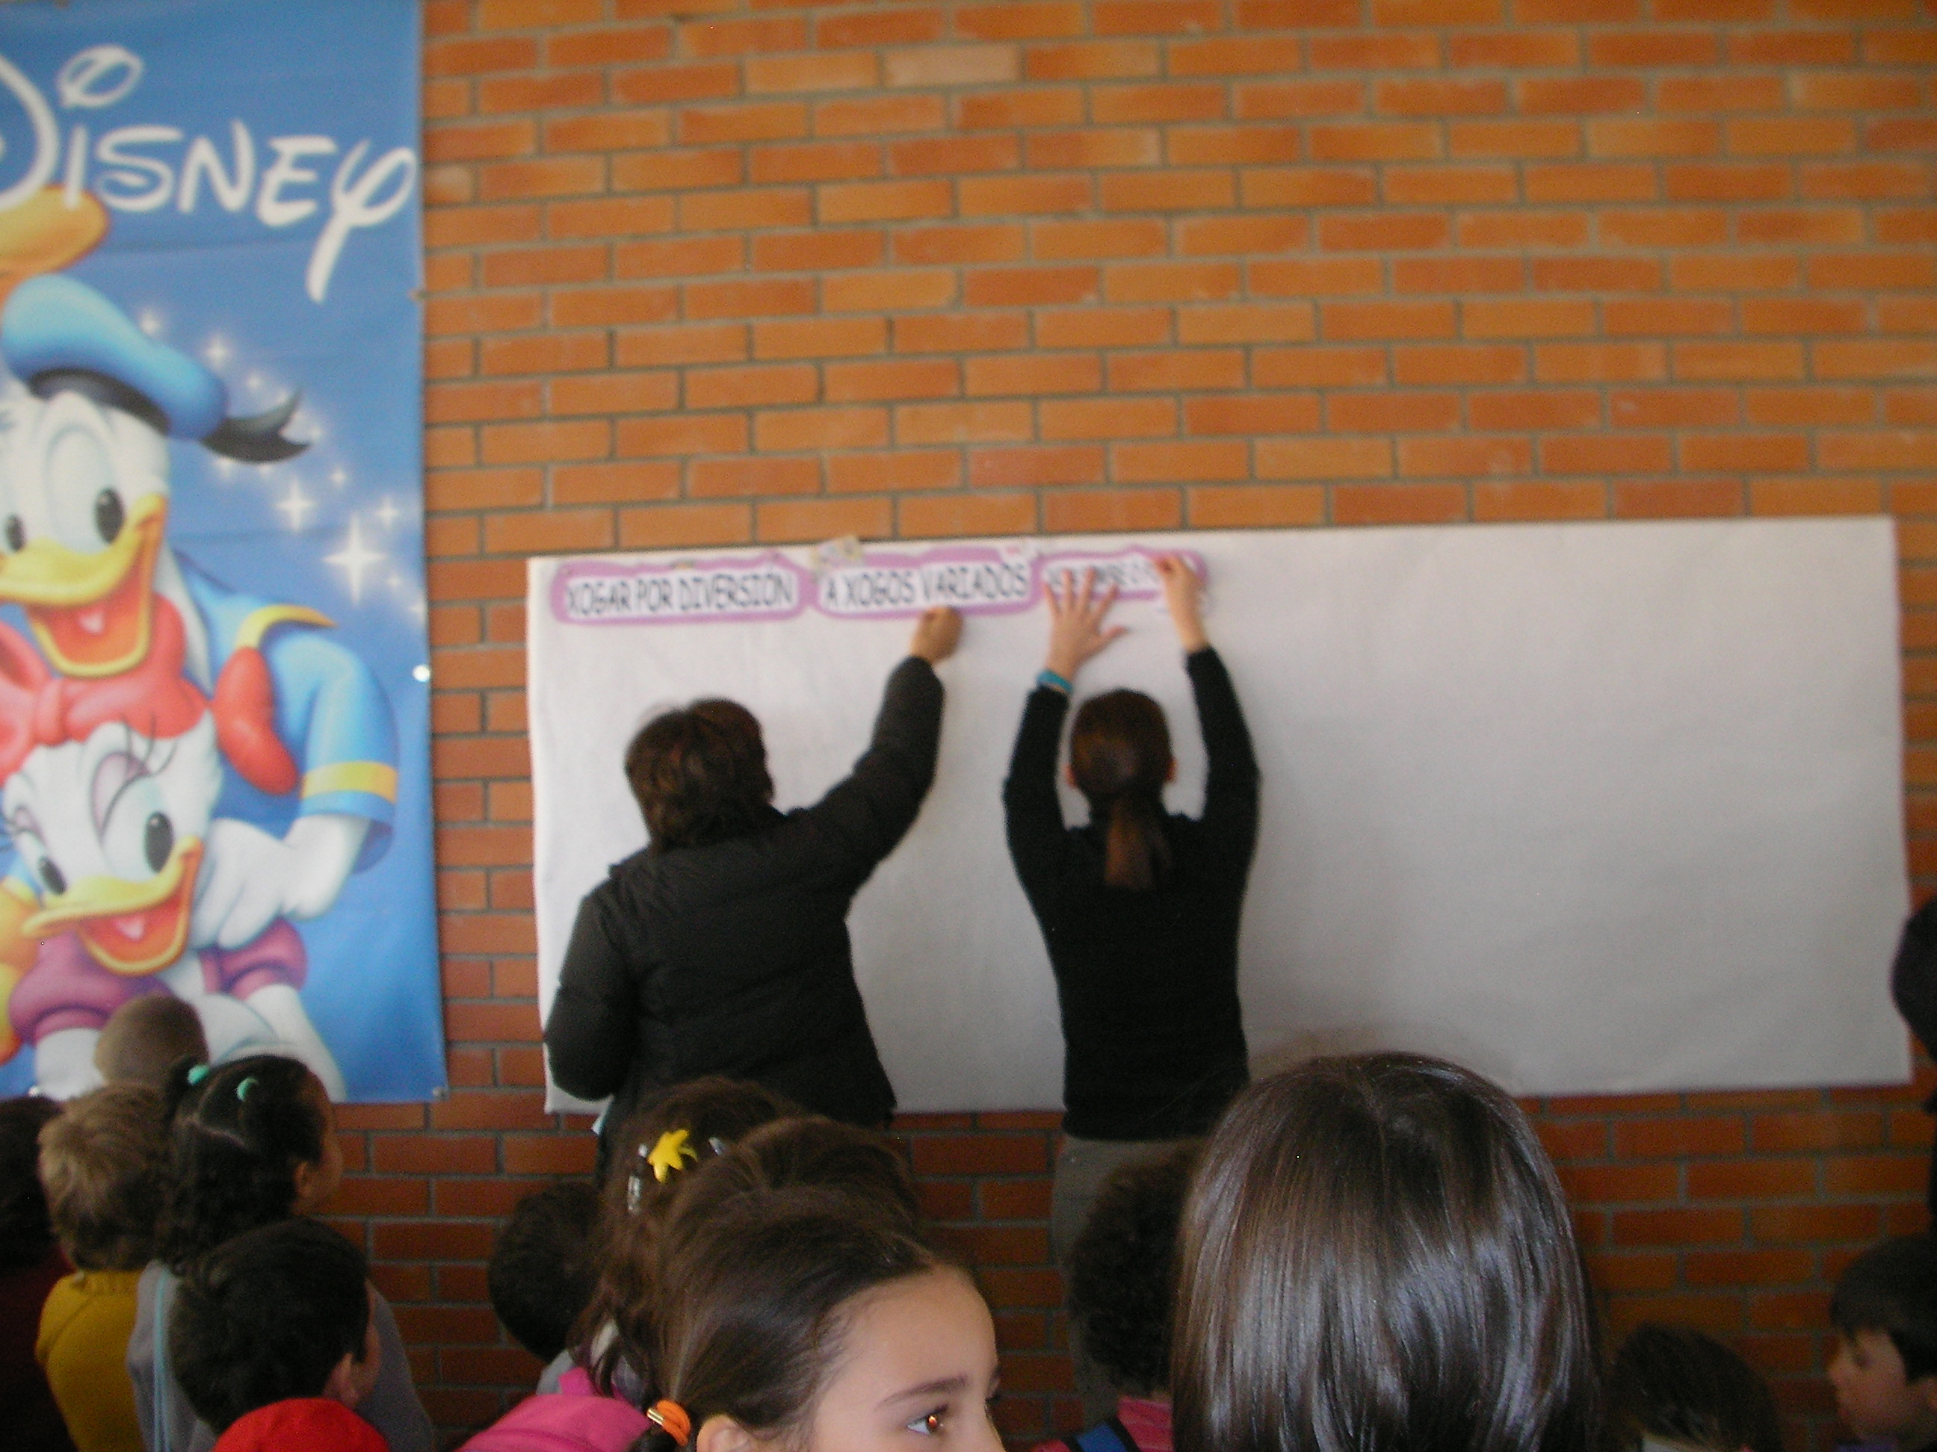
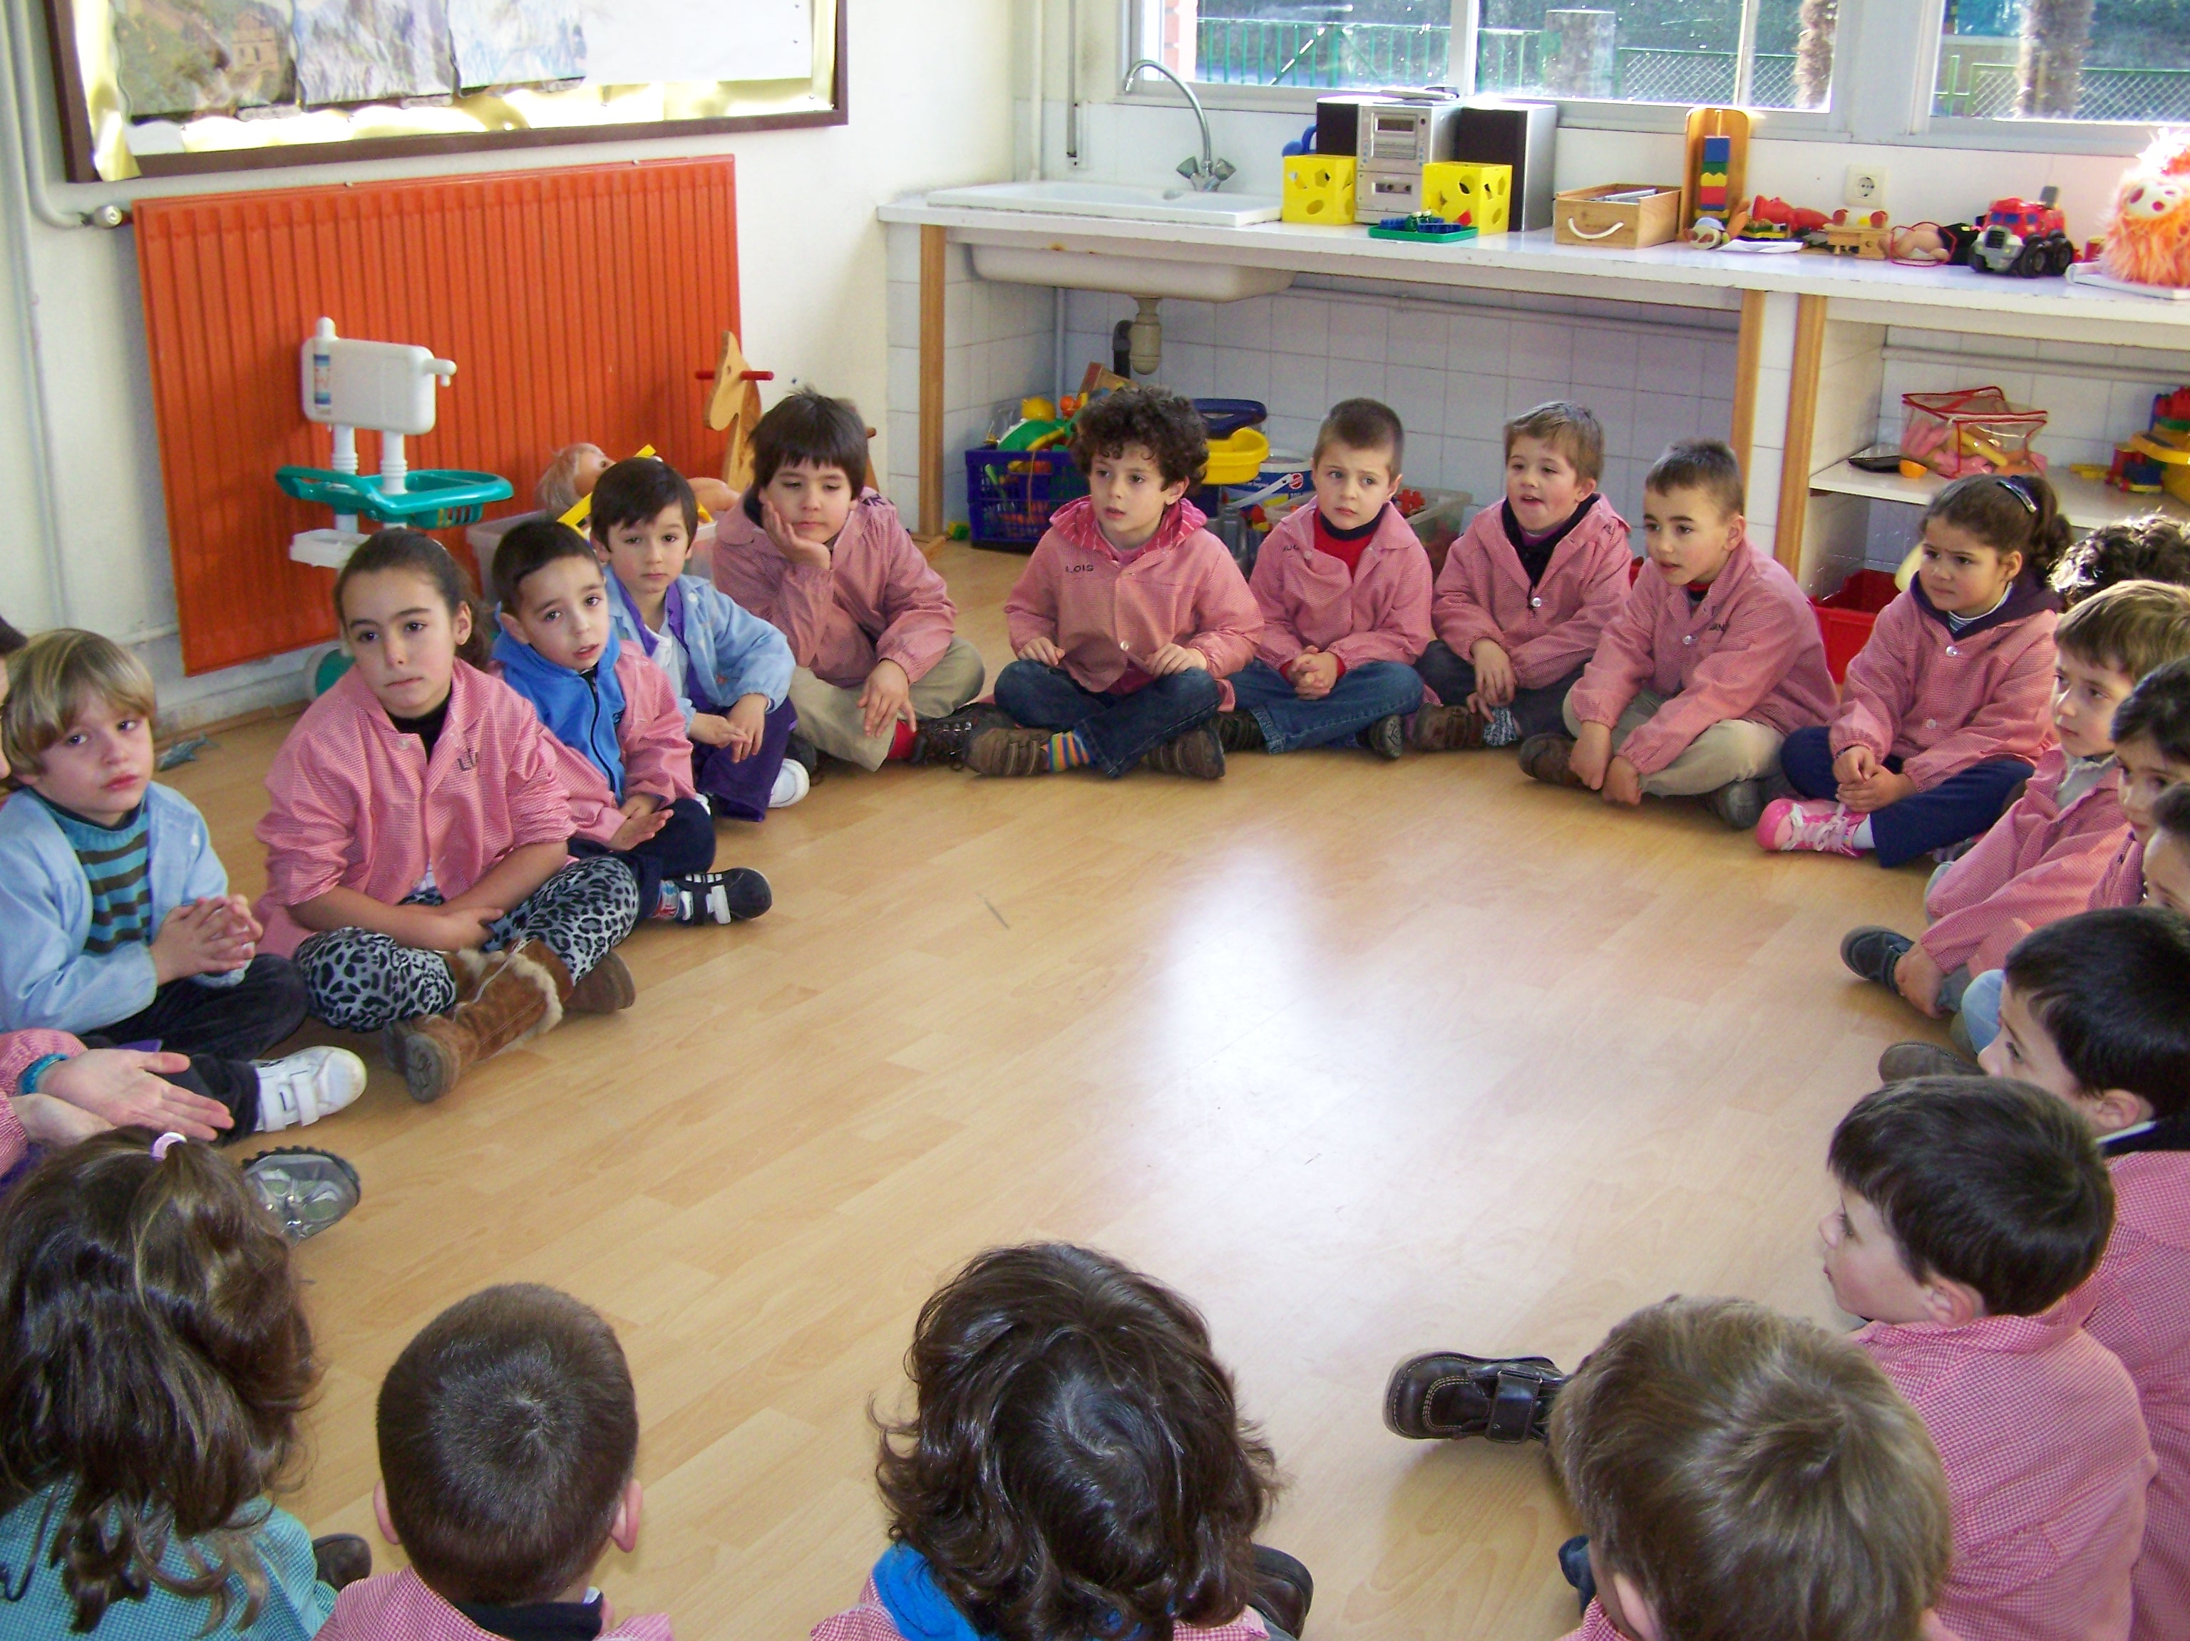
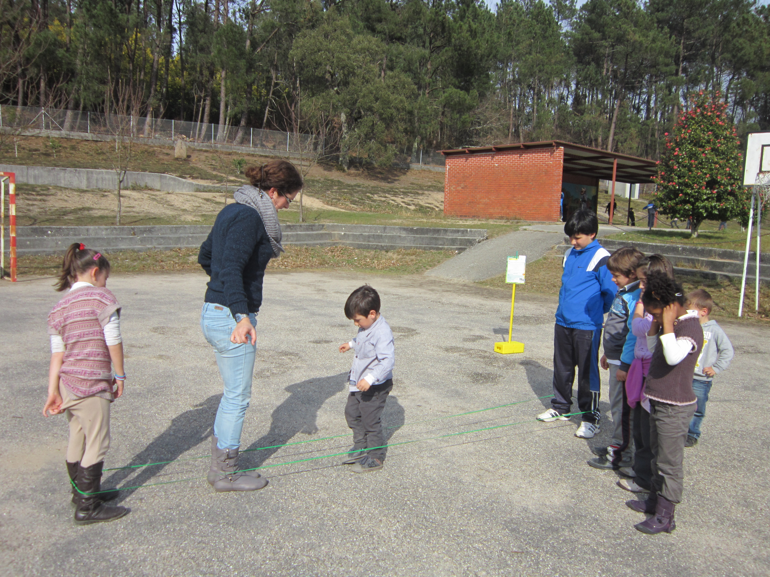
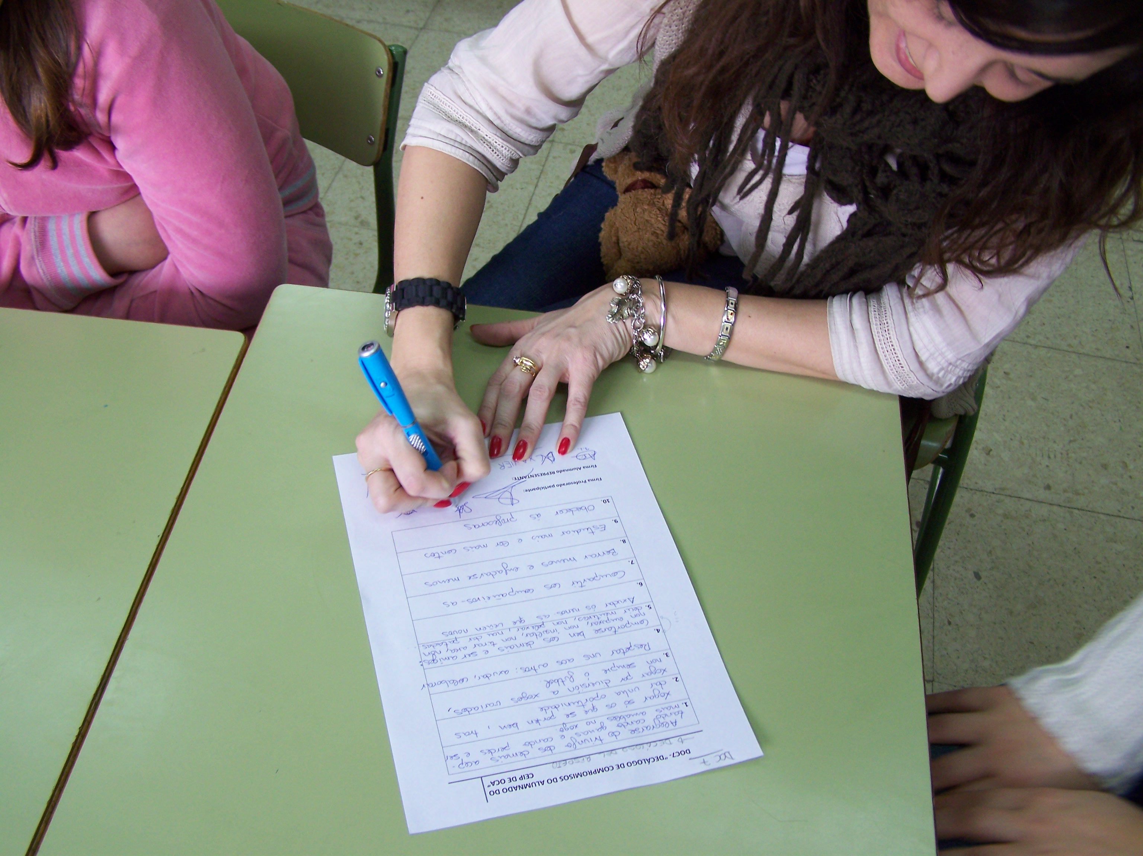
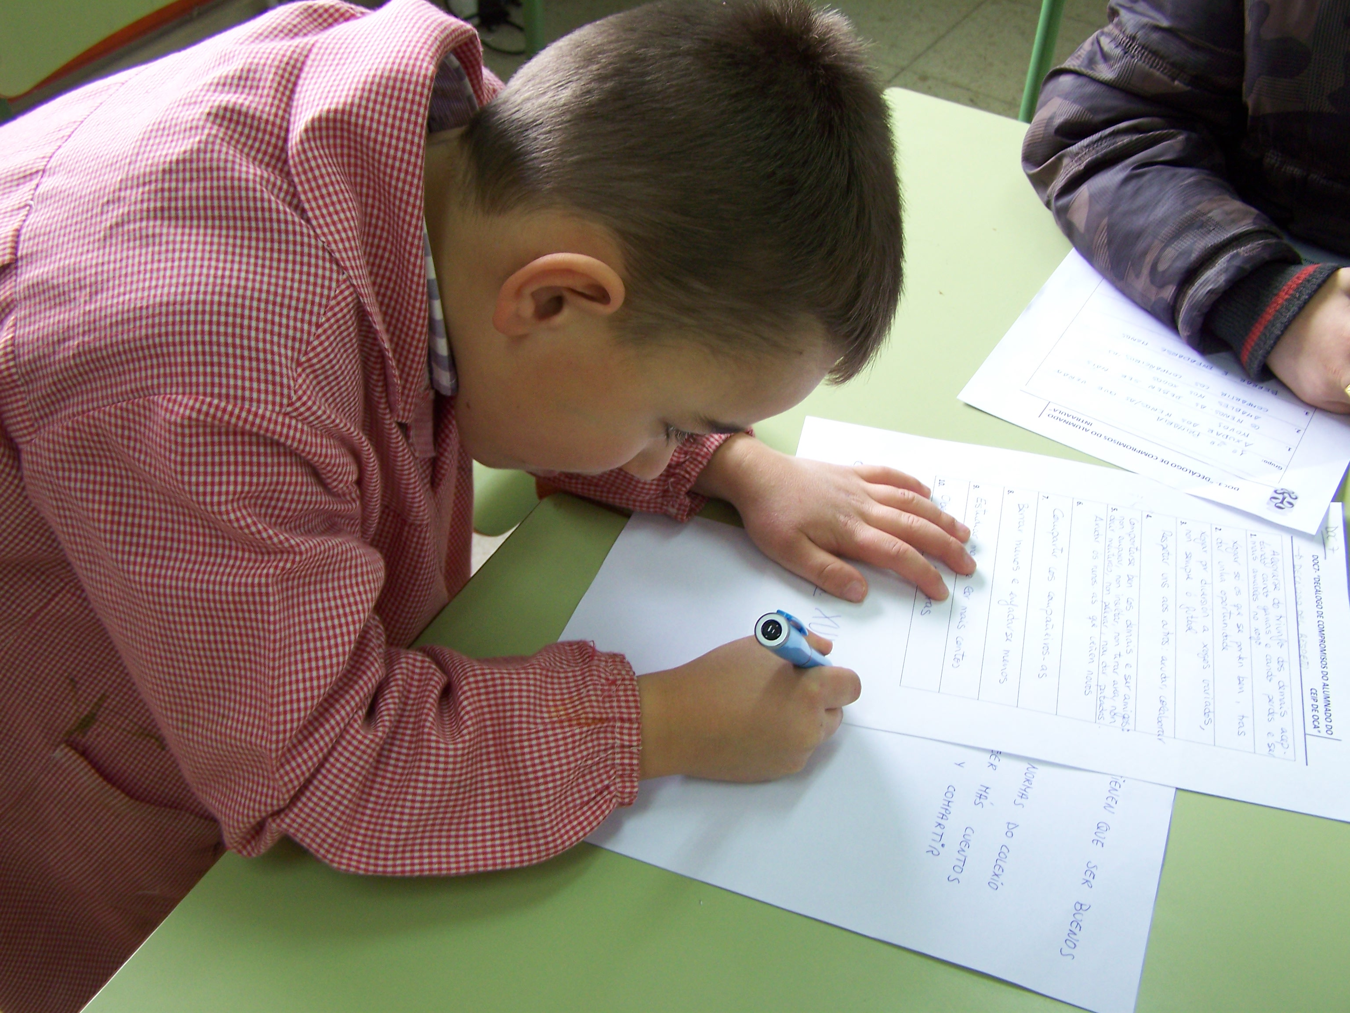
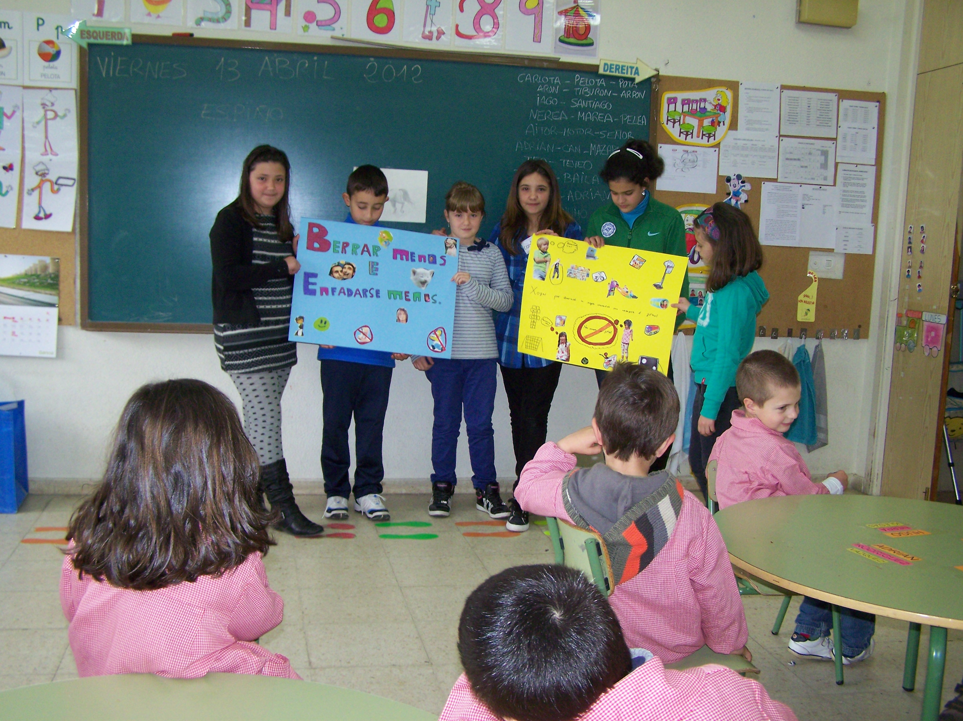
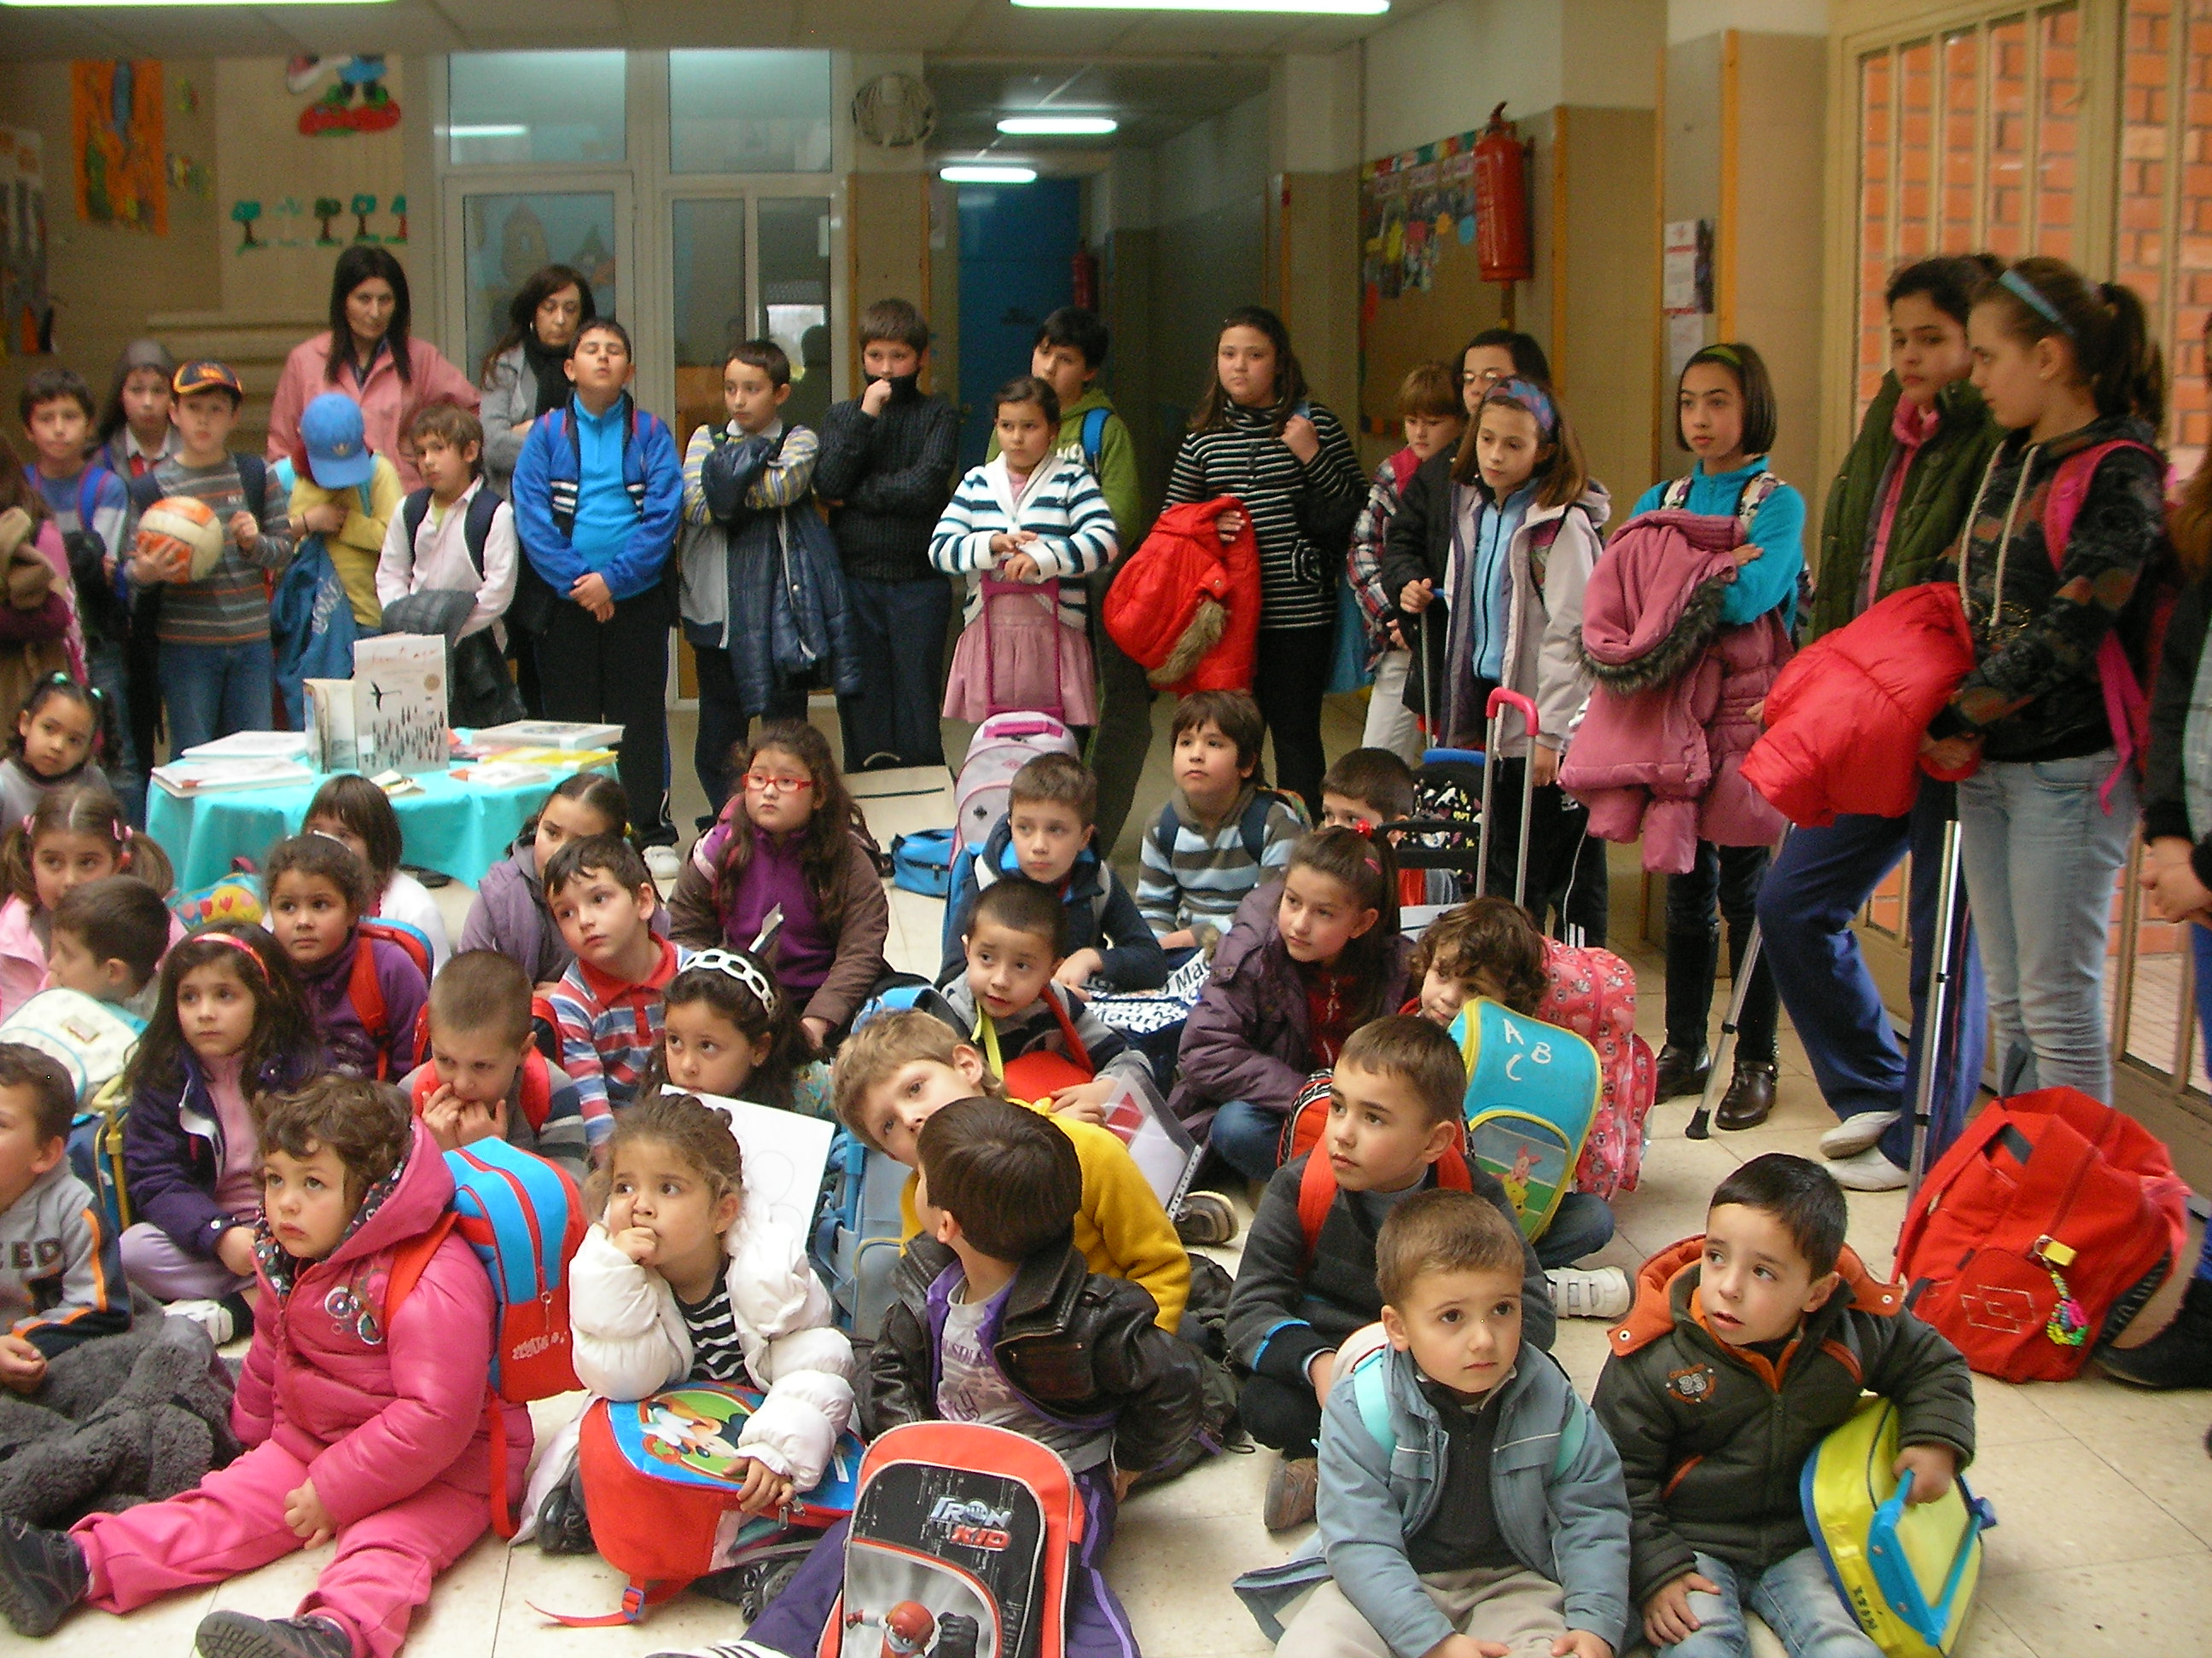
BP 3: Decálogo para convivir
Área de mejora: La convivencia escolar
“Decálogo de compromisos de alumnado”
Aprobado en Claustro
Preámbulo al Plan de Convivencia

Slide 33
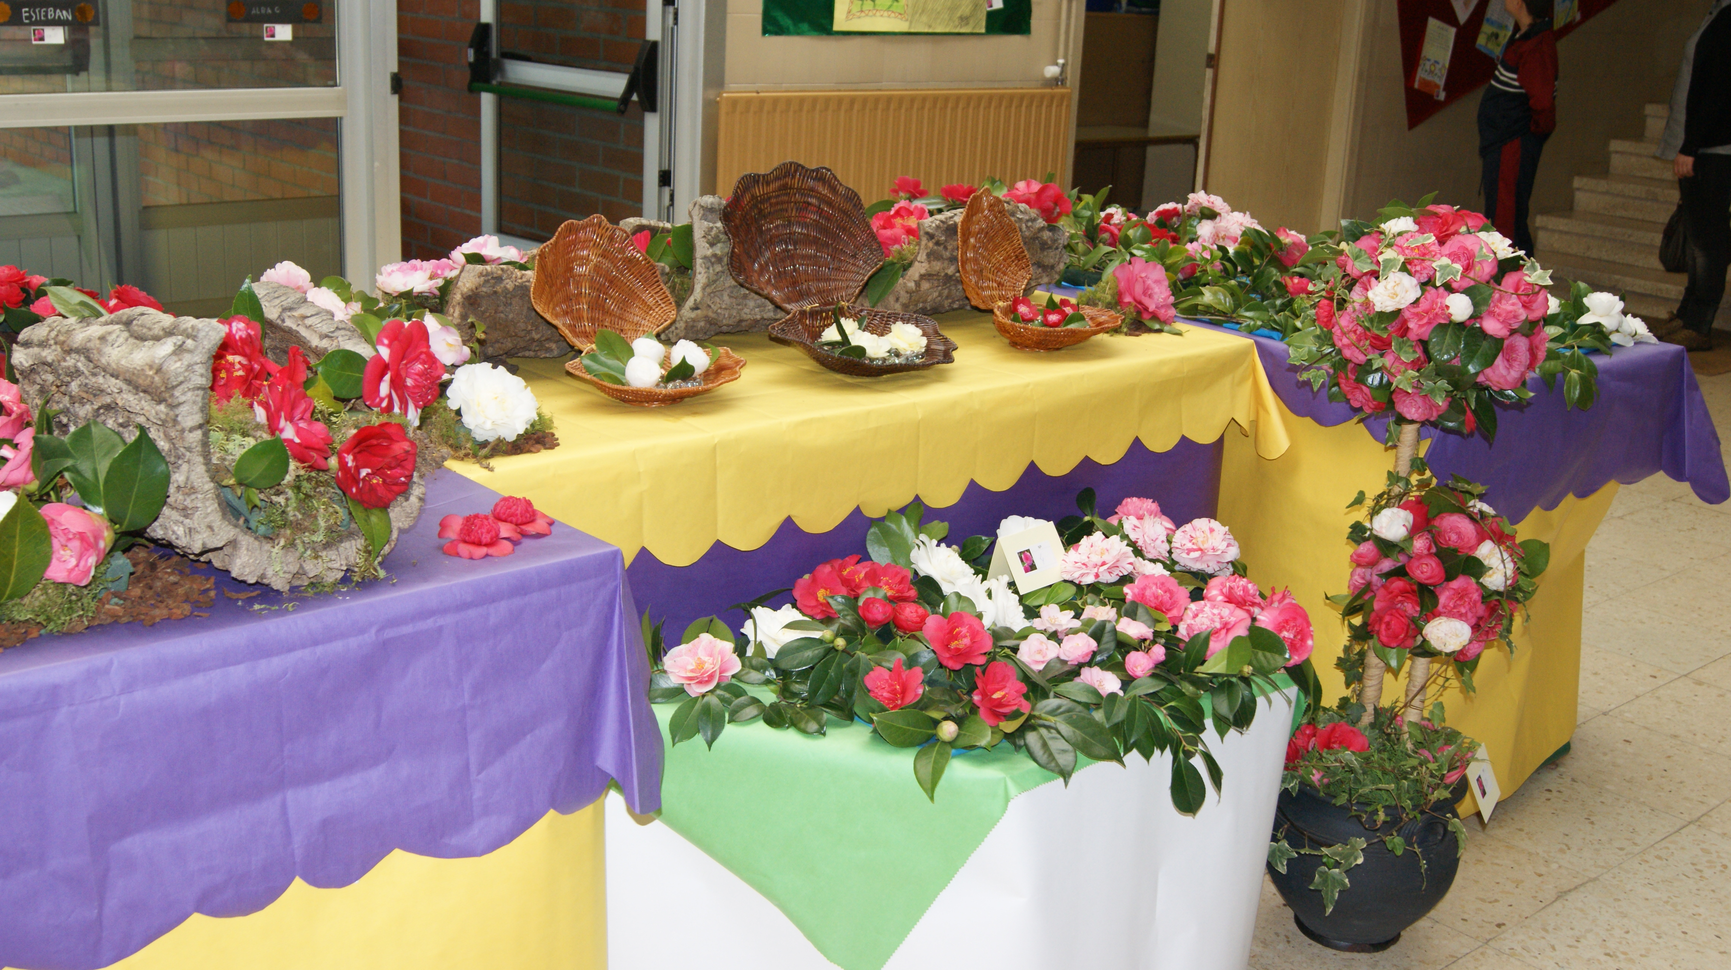
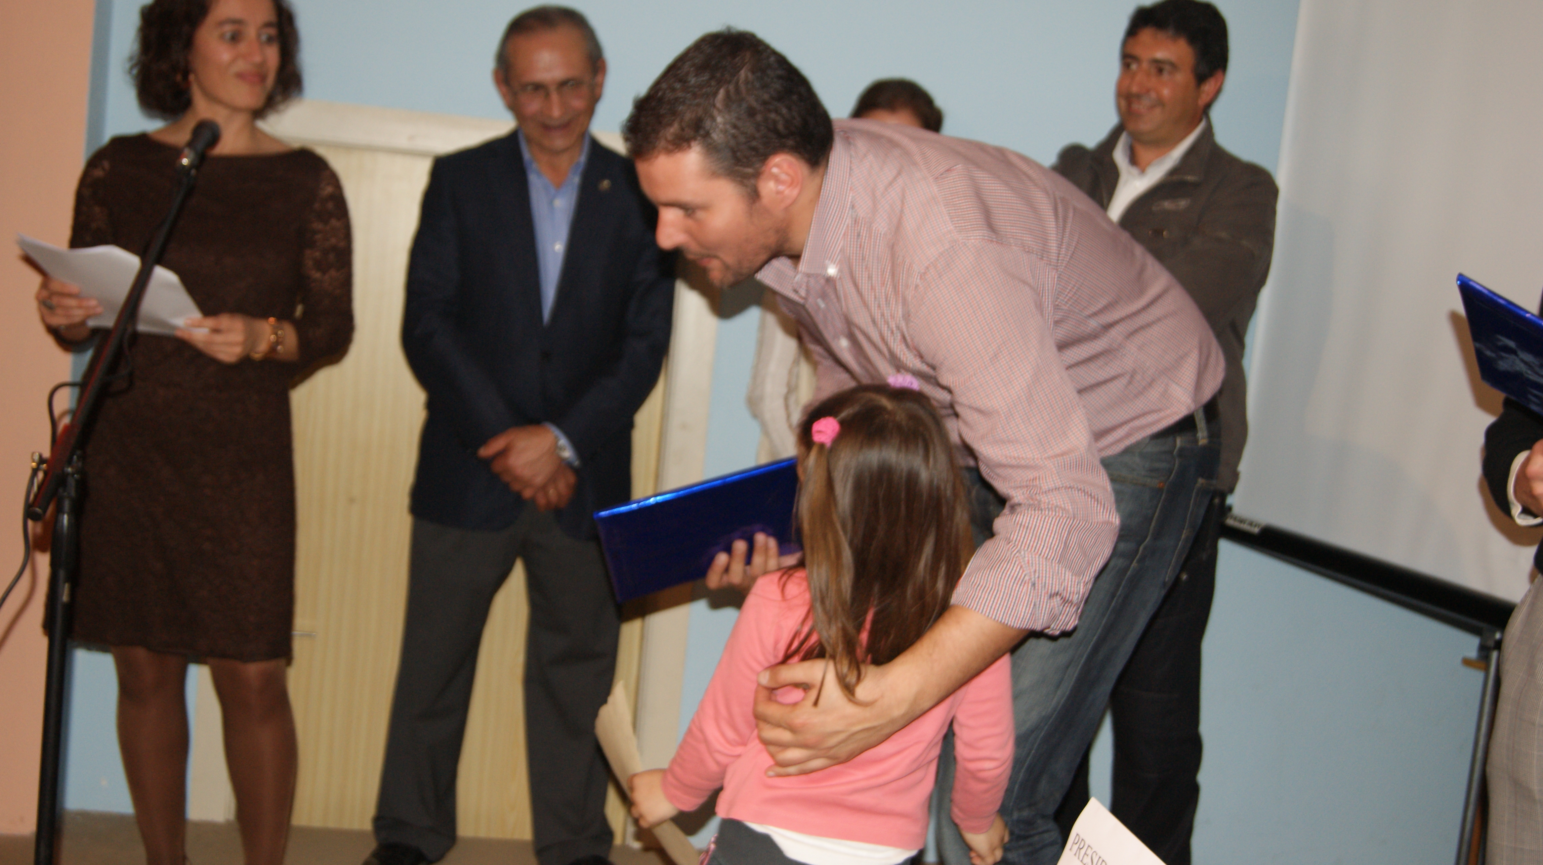
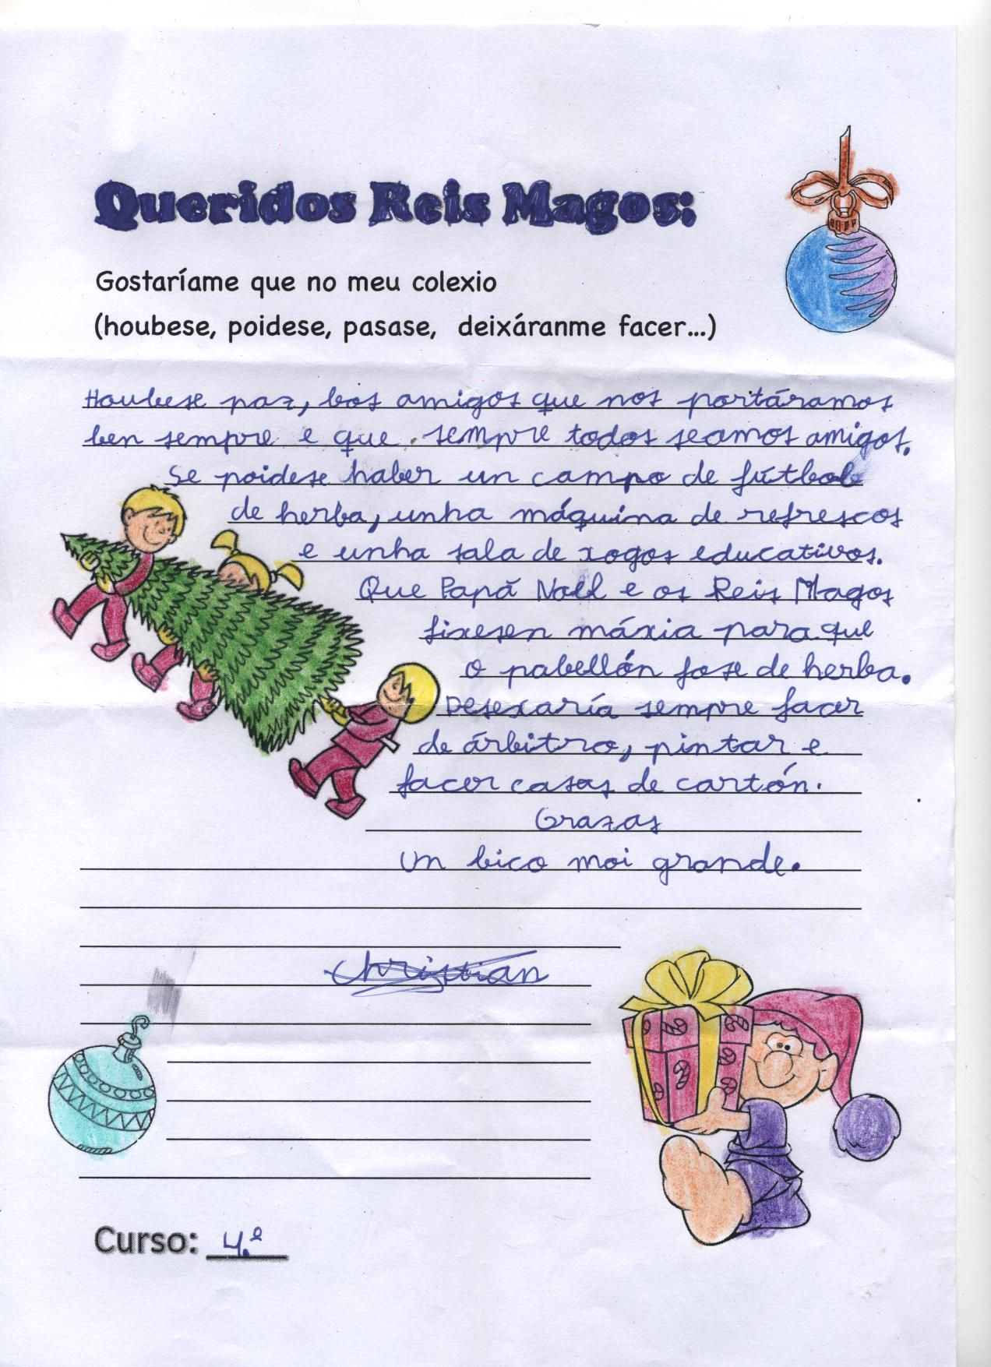
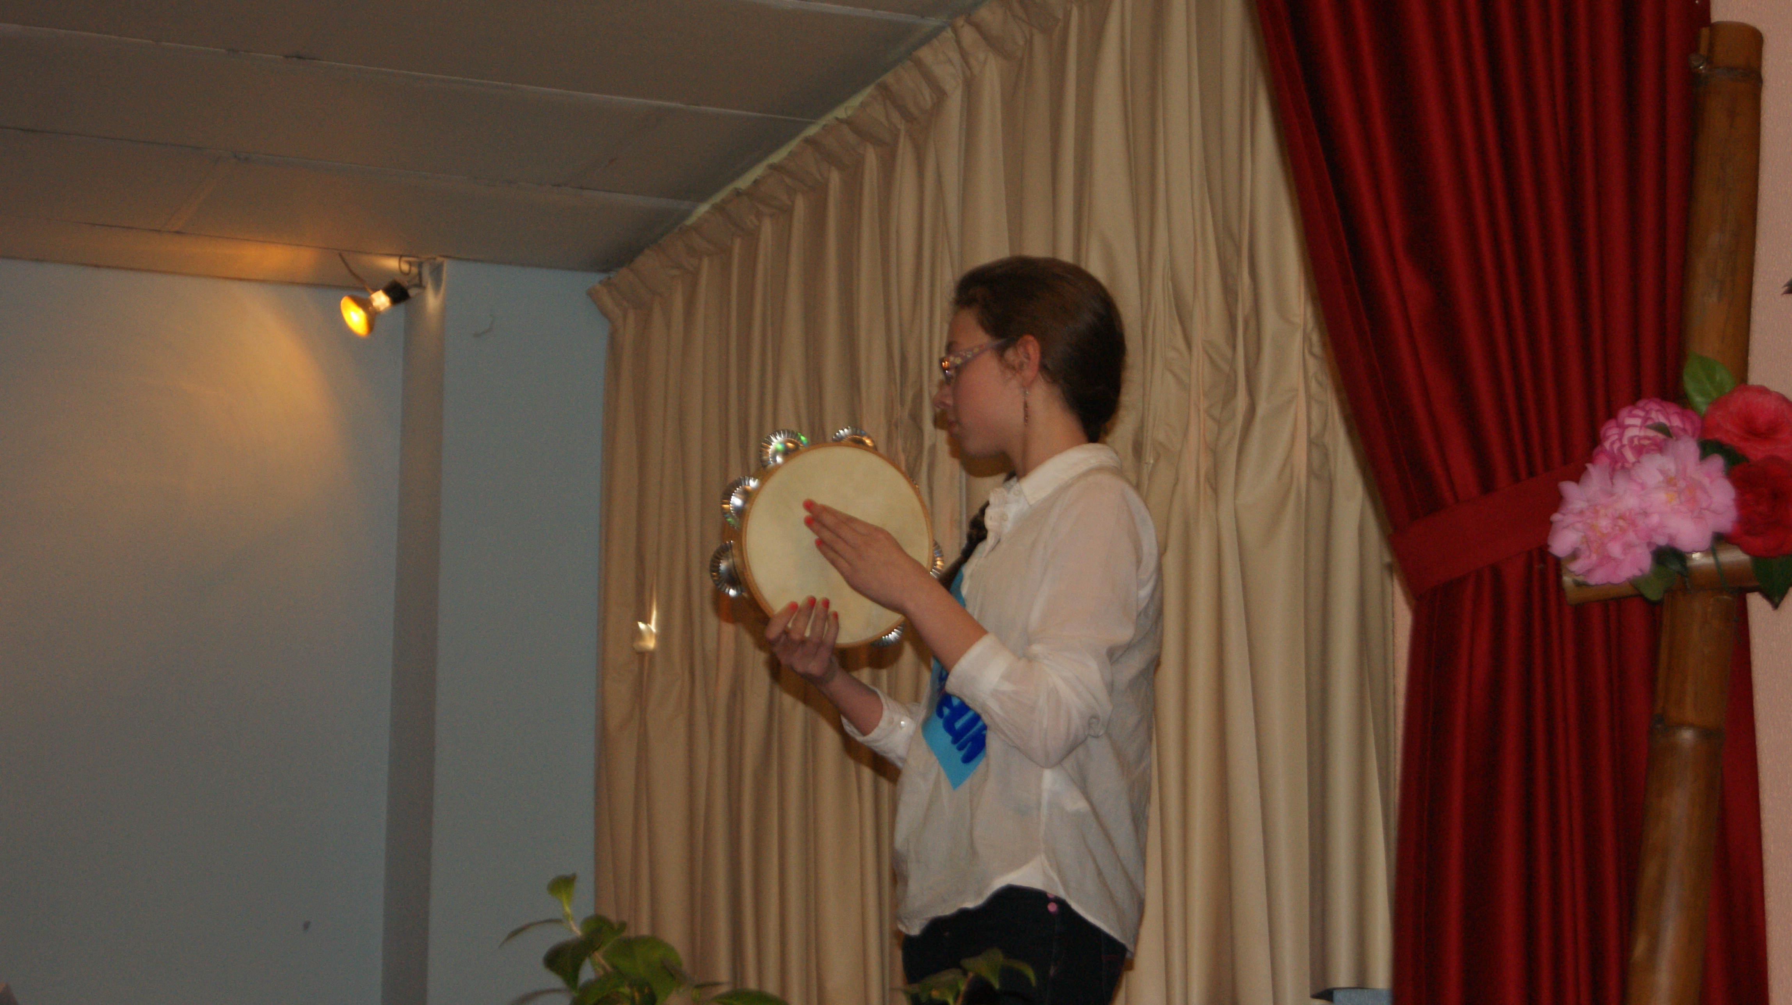
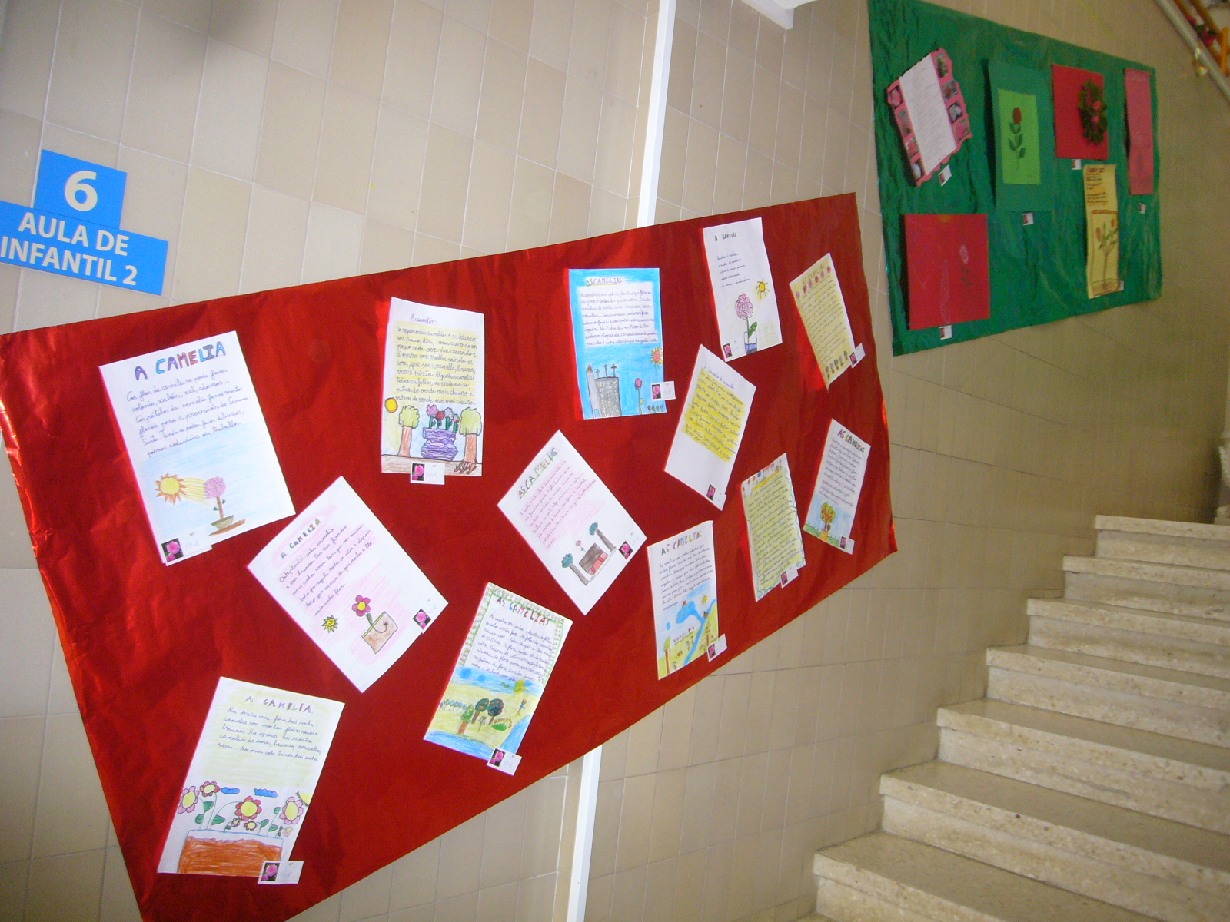
BP 4: Enseñanza-Aprendizaje inclusivo y participativo “La Camelia”
Problema: la desconexión intra escolar y con la comunidad
R. datos: Grupos Discusión profesorado; “Carta a los Reyes alumnado.
Propuesta: Un proyecto común. El aprendizaje como proceso de participación en la comunidad: padres, alumnado, profesorado y comunidad local.
Tareas: Proyectos de aula; maquetas familiares; dossier informativo; pequeñas conferencias de alumnos; presentación pública/ayuntamiento
Evaluación: hojas de registro …

Slide 34
Los planes de mejora de un centro (en síntesis) 2009-1012
1- Plan de revisión de análisis y fortalezas del centro en torno a la inclusión
2- Plan de Apoyo educativo
3- Plan de participación del alumnado: la escuela vista por los niños
4- Plan de Aprendizaje participativo de centro (Flashmob; vídeos inclusivos)
5- Plan de Análisis integral de equipamiento y competencias TIC
6- Plan de ensayo de Metodologías de Mejora en el aula
7- Plan de Acogida de Nuevos profesores en el centro
8- Plan de Documentación narrativa y difusión de las experiencias de mejora

Slide 35

…En la estrada
Un modo más democrático y participativo (transformativo) de desarrollar el liderazgo
La potencialidad de abordar la inclusión construyendo y reforzando las relaciones de la escuela y/con la comunidad local.
La oportunidad de reflexión sobre práctica diaria de revisar teorías en uso
La metodología participativa del proceso
Experiencias auténticas de aprendizaje, “desaprendizaje” y “reaprendizaje”
Notes:
35

Slide 36
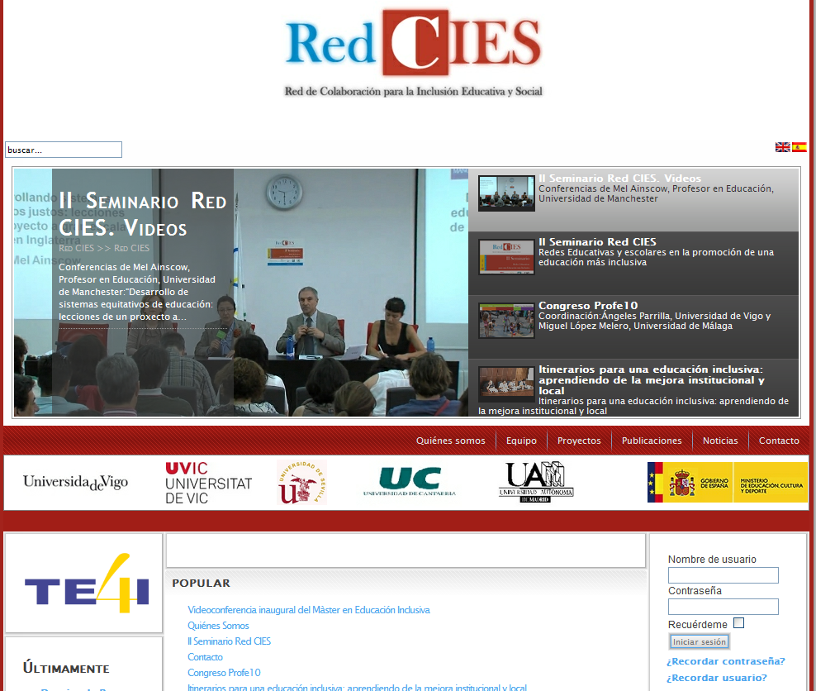
A Estrada Inclusiva
http://www.redcies.uvigo.es/
¡GRACIAS!
“Escuelas que caminan hacia la inclusión: Trabajar con la comunidad local, la voz del alumnado y el apoyo educativo para promover el cambio”
Ref. EDU2011-2928-C03-01 – Dir. ÁNGELES PARRILLA (parrilla@uvigo.es)

Slide 37
GRACIAS!!!
Ángeles Parrilla (Dir)
Maribel Doval
Carmen Fernández
María Fiuza
Esther Martínez
Mery Muñoz
Manuela Raposo
José C. Otero
Jorge Soto
María Zabalza
Notes:
37

